Slide 1



내가 기획한 ICT가
세상을 바꾼다면?
SW개발/HW제작 설계서
프로젝트 명 : 여러 대의 소형 로봇을 탑재한 캥거루 로봇
2023. 07. 10
베이비슈(Baby-SSU)
한이음 ▶ 프로그램 설계서

Slide 2

수행 단계별 산출물 작성현황
※ ○ 필수, △ 선택
단계 | 산출물 | 응용 하드웨어 (IoT/로봇/드론 등) | 작성 현황
환경 분석 | 시장/기술 환경 분석서 | △ | 작성
 | 설문조사 결과서 | △
 | 인터뷰 결과서 | △
요구사항 분석 | 요구사항 정의서 | ○ | 작성
 | 유즈케이스 정의서 | △
아키텍처 설계 | 서비스 구성도(시스템 구성도) | ○ | 작성
 | 서비스 흐름도(데이터 흐름도) | △ | 작성
 | UI/UX 정의서 | △
 | 하드웨어/센서 구성도 | ○ | 작성
기능 설계 | 메뉴 구성도 | ○ | 작성
 | 화면 설계서 | △ | 작성
 | 엔티티 관계도 | △ | 작성
 | 기능 처리도(기능 흐름도) | ○ | 작성
 | 알고리즘 명세서/설명서 | ○ | 작성
 | 데이터 수집처리 정의서 | -
 | 하드웨어 설계도 | ○ | 작성
개발 / 구현 | 프로그램 목록 | ○ | 작성
 | 테이블 정의서 | △ | 작성
 | 핵심 소스코드 | ○ | 작성

Slide 3
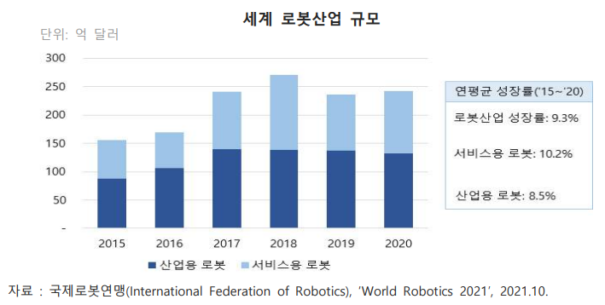
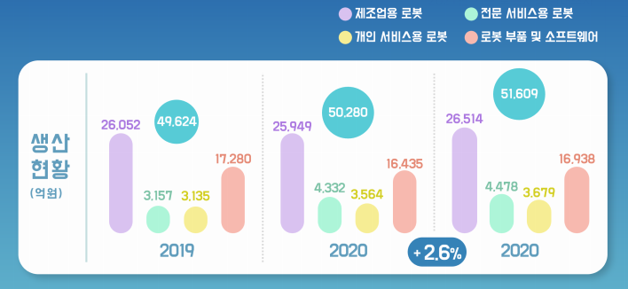

| 시장/기술 동향 분석
로봇산업 최대 4배 규모로 추산
2030년 1,600억 달러 규모로 연평균 20% 성장 전망
세계 로봇산업 규모 ¹⁾
대한민국 로봇 생산현황 상승세
전년 대비 2.6% 증가
재난용 로봇 ⊂ 전문 서비스용 로봇
지속적인 증가 추세
2021년 기준 로봇산업 현황 그래프 ²⁾
출처: 1). [한국 수출입은행 해외경제연구소] 로봇산업 동향 및 성장전략
2). [한국로봇산업진흥원] 2021년 기준 로봇산업 실태조사

Slide 4
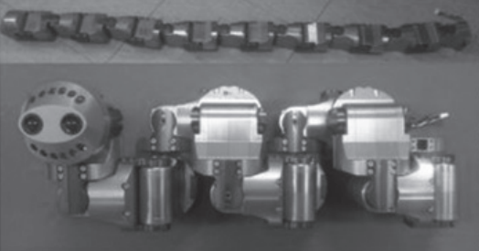
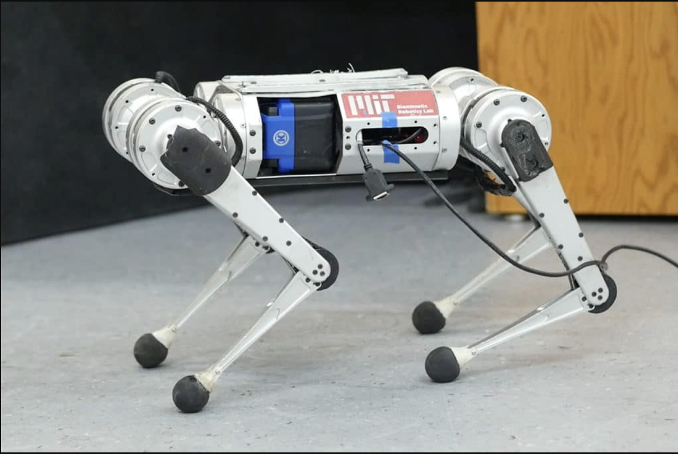
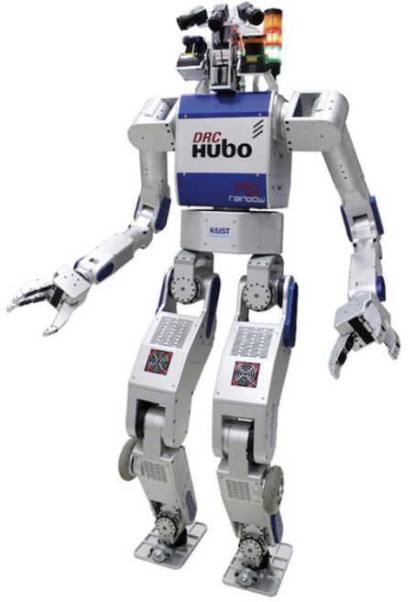
| 시장/기술 동향 분석
[재난구조 로봇 형태별 특징]
[2] 4족보행 로봇 특징
로봇 다리의 유연성으로 다양한 지형을 이동할 수 있어 장애물을 오르내리는 능력 탁월
다리의 운동 및 몸의 균형을 유지하는 데 신속한 반응과 조정이 요구되어 급격한 변화에 한계
[사진 1] 뱀형 로봇 ¹⁾
[사진 2] 4족보행 로봇 ²⁾
[1] 뱀형 로봇 특징
뱀형 로봇은 관절제어를 통하여 복잡한 공간, 험지에서 유연한 이동이 가능함.
재난 구조 및 환경탐사 등 활용 다양성이 큼.
[3] 2족보행 로봇 특징
로봇의 높이와 움직임이 인간과 비슷하기 때문에 팀 작업이나 인간과 협력 작업에 적합
다리 개수가 적어 불규칙한 지형이나 불안정한 표면에서 움직임과 균형 조절이 어려움
재난 현장과 같은 좁고 험난한 곳에서 제한적
[사진 3] 2족보행 로봇 ³⁾
출처: 1). 한국원자력연구원에서 개발한 뱀형 로봇
2). 미국 MIT가 만든 4족보행 로봇 ‘미니치타’
3). 팀 카이스트(Team KAIST)가 개발한 ‘휴보(HUBO)’

Slide 5
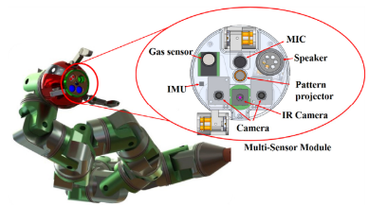
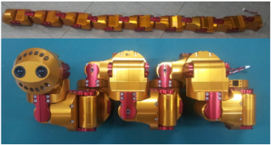
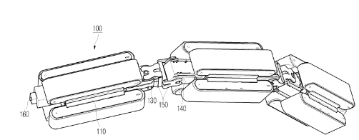
| 시장/기술 동향 분석
[기존의 뱀형 로봇과 본 프로젝트에서 개발한 로봇과의 차별성]
본 프로젝트에서 개발한 로봇의 특장점
-야간용 적외선 카메라를 사용하여 어두운 곳에서도 영상 정보 수집 가능
-능동형 바퀴 탑재로 장애물과 환경에 따라 가변적 자율 주행 가능
-로봇의 위치 파악에 LiDAR센서, SLAM 알고리즘 활용으로 자체 지도 제작
-통신은 데이터에 따라 여러 Network Function 으로 효율적인 정보 전달
-계단 오르기 및 장애물 극복 가능
[사진 1] 그리퍼 탑재 뱀형 로봇
비교분석 | 본 프로젝트 | 한국로봇융합연구원 | 한국원자력연구원 | 한컴로보틱스
카메라 센서 | 야간용 적외선 카메라 | 열화상카메라 + CMOS 카메라 | CCD 카메라 + LED | 일반적인 무선카메라
자율 주행 | O | O | O | O
바퀴여부 | 능동형바퀴 | 캐터필러 | X | 캐터필러
위치 파악 | LiDAR 센서 | IMU 센서 | 제어보드+ 드라이버보드 | -
SLAM | O | X | X | X
통신 | TCP/IP 및 UDP등 여러 가지 NF | EtherCAT | CAN | 일반적인 무선통신
계단 오르기 | O | O | X | O
금액 | 적은 비용 | < | < | <
[사진 2] 비정형환경 주행가능한 뱀형 로봇
[사진 3] 무한궤도형 뱀 로봇
출처: 1). 협소 공간 생존자 탐색을 위한 뱀형 로봇의 다중 센서 모듈 (2021)
2). 비정형 환경에 적용하기 위한 뱀 로봇 개발 (2013)
3). 대한민국 특허청 (10-0893004)

Slide 6
| 요구사항 정의서
시스템구분 | 요구사항 ID | 요구사항명(기능그룹) | 요구사항설명
모체 로봇 | RQ01 | 소형 로봇 승하차 | 탐사지역에 도착하면 탑재한 소형로봇을 하차시킨다. 탐사 종료 후 소형 로봇이 복귀하면 승차시킨다. 소형 로봇이 배터리가 부족해서 복귀한 경우에도 승차시킨다.
 | RQ02 | 통신 | 모체로봇과 서버, 모체로봇과 소형로봇간 데이터와 명령어를 송수신한다.
 | RQ03 | 로봇 및 장치제어 | 로봇의 중앙제어장치와 부착된 센서, 모터 등 장치를 제어한다.
 | RQ04 | 자율주행 | 로봇이 재난지역에서 장애물과의 충돌을 회피하면서 자율주행하면서 주행시작위치로 복귀한다.
 | RQ05 | 재난지 탐사 | 재난지역 내에 인명구제를 위해 사람이 있는지 인식하고, 현재 상황을 웹에서 모니터링 할 수 있도록 촬영해서 서버로 전송한다.
 | RQ06 | 로봇 충전 | 재난 지역 탐사 시간을 늘이기 위해 모체 로봇과 소형 로봇의 배터리가 부족한 경우 충전할 수 있는 장치를 제공한다.
소형 로봇 | RQ07 | 통신 | 소형로봇과 모체로봇, 소형로봇과 서버 간 데이터를 송신한다.
 | RQ08 | 관절 제어 | 소형 로봇의 관절을 제어하여 협소 지역에서 더 유연한 이동을 가능하게 한다.
 | RQ09 | 자율주행 | 로봇이 재난지역에서 장애물과의 충돌을 회피하면서 자율주행하면서 주행시작위치로 복귀한다.
 | RQ10 | 재난지 탐사 | 재난지역 내에 인명구제를 위해 사람이 있는지 인식하고, 현재 상황을 웹에서 모니터링 할 수 있도록 촬영해서 서버로 전송한다.
 | RQ11 | 로봇 및 장치제어 | 로봇의 중앙제어장치와 부착된 센서, 모터 등 장치를 제어한다.
 | RQ12 | 소형 로봇 외피 | 로봇을 외부의 물리적 충격으로부터 보호한다
서버-프론트 | RQ13 | 관리자용 web 개발 | web을 통해 관리자가 재난지 정보와 탐사정보, 로봇 정보를 확인할 수 있도록 반응형 웹페이지를 개발한다
서버-백 | RQ14 | 데이터 수신 | 모체로봇과 소형로봇으로부터 데이터를 받기 위해 네트워크를 설정하고 데이터를 전송받는다.
 | RQ15 | 데이터 가공 및 저장 | 수집된 데이터를 가공하여 데이터베이스에 저장한다.
DB | RQ16 | 로봇 상태 정보 관리 | 로봇 관리를 위해 로봇의 작동 정보를 저장한다.
 | RQ17 | 탐사 정보 관리 | 재난 지역의 온습도, 각종 센서정보, 영상 정보를 저장한다.
 | RQ18 | 서버 접속 정보 관리 | 로그인 가능한 사용자 계정을 저장한다.
한이음 ▶ 프로그램 설계서

Slide 7
| HW 기능 목록
시스템구분 | 기능그룹 | 기능ID | 기능명 | 기능설명 | 요구사항ID
모체 로봇 | 소형 로봇 승하차 | H01 | 승하차 컨테이너 개폐 | 컨테이너 내에 서보모터를 장착한 개폐장치를 만들고 소형 로봇을 승하차시킬때 열고 닫음 | RQ01
 | 로봇 및 장치제어 | H02 | 모체로봇 MCU | 라즈베리파이를 활용해 모체 로봇의 MCU를 구현 | RQ03
 | 자율주행 | H03 | 모체로봇 이동장치 | 험난한 지형에서 용이하게 이동할 수 있도록 캐터필러를 활용해 모체 로봇을 이동 | RQ04
 |  | H04 | LiDAR 센싱 | 자율주행과 물체인지 등에 활용할 수 있도록 로봇의 주변과 재난지역 상황을 LiDAR센서로 센싱 | RQ04
 | 재난지 탐사 | H05 | 적외선 카메라 센싱 | 재난지역에 도착해 모체 로봇이 탐사하는 지역을 적외선 카메라로 촬영 | RQ05
 |  | H06 | 온습도 센싱 | 온습도 센서를 이용해 재난 지역의 온습도를 측정 | RQ05
 | 로봇 충전 | H07 | 소형로봇 무선충전 | 소형 로봇이 탐사하면서 배터리가 일정량 이하로 떨어진 경우 모체 로봇으로 돌아와 충전하도록 제어 무선 충전 장치와 배터리를 이용해 소형 로봇에 에너지를 공급, 충전함 | RQ06
 |  | H08 | 모체로봇 보조전력공급 | 보조배터리를 이용해 모체 로봇에 전력을 공급 | RQ06
소형 로봇 | 관절 제어 | H09 | 소형로봇 관절제어 | 모터를 동작하여 관절을 움직여 유연하게 이동할 수 있도록 제어 | RQ08
 | 자율주행 | H10 | DC 모터 | 소형 로봇의 바퀴 이동 및 관절 작동을 가변적으로 사용할 수 있도록 제어 | RQ09
 |  | H11 | LiDAR 센싱 | 자율주행과 물체인지 등에 활용할 수 있도록 로봇의 주변과 재난지역 상황을 LiDAR센서로 센싱 | RQ09
 |  | H12 | 초음파 센싱 | 초음파센서를 이용해 주변 지형과의 거리를 측정하여 로봇을 이동하도록 DC모터를 작동 | RQ09
 | 재난지 탐사 | H13 | 온습도 센싱 | 온습도 센서를 이용해 재난 지역의 온습도를 측정 | RQ10
 |  | H14 | 적외선 카메라 센싱 | 재난지역에 도착해 소형 로봇이 탐사하는 지역을 적외선 카메라로 촬영 | RQ10
 | 로봇 및 장치제어 | H15 | 소형로봇 MCU | 라즈베리파이를 이용해 소형 로봇의 MCU 구현 | RQ11
 | 소형 로봇 외피 | H16 | 소형로봇 관절캡 | 물리적 위험 상황이 발생할 경우 로봇을 보호해주는 외부 관절 캡 제작 | RQ12
한이음 ▶ 프로그램 설계서

Slide 8
| SW 기능 목록(1/2)
시스템구분 | 기능그룹 | 기능ID | 기능명 | 기능설명 | 요구사항 ID
모체 로봇 | 소형 로봇 승하차 | S01 | 소형로봇 하차 | 탐사지역에 도착해 소형 로봇이 탐사를 시작해야 하는 경우 서버 모터를 동작하여 소형 로봇를 하차시킴 | RQ01
 |  | S02 | 소형로봇 승차 | 탐사 종료 후 소형 로봇이 복귀할때 혹은 소형 로봇이 배터리가 부족해서 복귀할 때 서버 모터를 동작해 승차시킴 | RQ01
 | 통신 | S03 | 모체로봇 서버간 HTTP 통신 | n초에 한번씩 모체로봇이 수집한 주변환경 데이터와 소형로봇이 전송한 주변환경 데이터를 서버로 전송 | RQ02
 |  | S04 | 모체로봇 소형로봇간 HTTP 통신 | 소형 로봇이 전송한 온습도 및 위치 등의 주변환경 데이터를 받아 임시 저장 | RQ02
 |  | S05 | 모체로봇 서버간 소켓 통신 | 서버에서 실시간 스트리밍할 수 있도록 모체로봇의 탐색지 촬영 영상 전송 | RQ02
 |  | S06 | 모체로봇 저장공간관리 | 서버로 데이터를 전송하고 난 후 모체 로봇에 저장된 데이터 삭제 | RQ02
 | 자율주행 | S07 | 모체로봇 자율주행 | LiDAR센서로 감지한 로봇의 주변 상황 데이터를 분석해 장애물과의 충돌을 회피하면서 자율적으로 이동 | RQ04
 |  | S08 | 시작 위치 복귀 | 라즈베리파이의 전원이 들어온 순간 위치를 저장한 후 탐사(주행)가 끝나면 시작 위치로 되돌아옴 | RQ04
 | 재난지 탐사 | S09 | 모체로봇 사람 인식 | 영상처리기술 및 객체탐지기술을 활용하여 탐사 지역 내 사람 인식 | RQ05
소형 로봇 | 통신 | S10 | 소형로봇 모체로봇간 데이터 전송 | 소형로봇이 획득한 데이터 양이 일정 임계치에 도달하면 모체 로봇에 데이터를 전송 | RQ07
 |  | S11 | 소형로봇 서버간 소켓통신 | 서버에서 실시간 스트리밍할 수 있도록 소형로봇이 촬영한 협소지역 탐사 영상을 서버로 전송 | RQ07
 |  | S12 | 소형로봇 저장공간관리 | 모체 로봇에 데이터를 전송하면 소형 로봇에서 데이터를 삭제 | RQ07
 | 관절 제어 | S13 | 가변적 이동 제어 | 협소 지역을 이동하기 위해 상황에 따라 바퀴 및 관절을 변경, 선택하여 이동 제어 | RQ08
 | 자율주행 | S14 | 소형로봇 자율 이동 | 탐색 지역의 험난한 지형을 LiDAR센서로 파악하여 자율적으로 이동할 수 있도록 구현 | RQ09
 | 재난지 탐사 | S15 | 소형로봇 사람 인식 | 영상처리기술 및 객체탐지기술을 활용하여 탐사 지역 내 사람이 있는지 인식 | RQ10
한이음 ▶ 프로그램 설계서

Slide 9
| SW 기능 목록(2/2)
시스템구분 | 기능그룹 | 기능ID | 기능명 | 기능설명 | 요구사항 ID
서버-프론트 | 관리자용 web 개발 | S16 | 반응형 web | 관리자가 컴퓨터뿐만 아니라 휴대폰, 노트북에서 볼 수 있도록 반응형 web으로 제작 | RQ13
 |  | S17 | 실시간 위치 확인 | 모체로봇 및 소형로봇 각각의 위치를 자체 생성된 map에서 확인할 수 있도록 구현 | RQ13
 |  | S18 | web 로그인 | web에 로그인하는 관리자의 정보 확인 및 저장하고, 관리자 아이디와 비밀번호로 web에 접속 | RQ13
 |  | S19 | 모체로봇/소형로봇 데이터 | 모체 로봇 및 소형 로봇이 수집한 데이터를 시각화된 정보로 제공 | RQ13
 |  | S20 | 날씨/지도 정보제공 | 기상청 API와 카카오 지도 API 등을 활용해 날씨/지도정보를 제공 | RQ13
 |  | S21 | 실시간 스트리밍 | 로봇이 실시간 스트리밍중인 영상을 웹페이지에서 볼 수 있게 구현 | RQ13
 |  | S22 | 관리자 수동 제어 | 로봇 제어를 위해 관리자의 개입이 필요한 경우 수동으로 조작할 수 있도록 함 | RQ13
 |  | S23 | 과거 영상 정보 | 2개월내의 과거 영상을 재생 | RQ13
서버-백 | 데이터 수신 | S24 | 모체로봇 소켓 통신 | 모체 로봇이 전송한 실시간 영상 정보를 받음 | RQ14
 |  | S25 | 모체로봇 HTTP 통신 | 모체 로봇이 n초에 한번씩 전송한 데이터를 받음 | RQ14
 |  | S26 | 소형로봇 소켓 통신 | 소형 로봇이 전송한 실시간 영상 정보를 받음 | RQ14
 | 데이터 가공 및 저장 | S27 | 데이터 가공 및 저장 | 수집한 데이터를 서버에서 처리할 수 있는 형태로 가공해서 저장 | RQ15
DB | 로봇 상태 정보 관리 | S28 | 모체로봇 상태정보 관리 | 모체 로봇에 개폐장치에 부착된 서보 모터의 작동 정보 및 배터리 정보, 탐사 시작 정보를 저장 | RQ16
 |  | S29 | 소형로봇 상태정보 관리 | 소형 로봇의 배터리 정보, 탐사 시작 정보를 저장 | RQ16
 | 탐사 정보 관리 | S30 | 센서 데이터 정보 관리 | 모체 로봇 및 소형 로봇에 부착된 온습도 센서 등으로 측정한 데이터를 저장 | RQ17
 |  | S31 | 영상 정보 관리 | 2개월간 모체 로봇 및 소형 로봇이 수집한 영상 정보를 저장 | RQ17
 | 서버 접속 정보 관리 | S32 | 웹 user 정보 | web페이지에 관리자로 지정된 아이디와 비밀번호를 저장 | RQ18
한이음 ▶ 프로그램 설계서

Slide 10
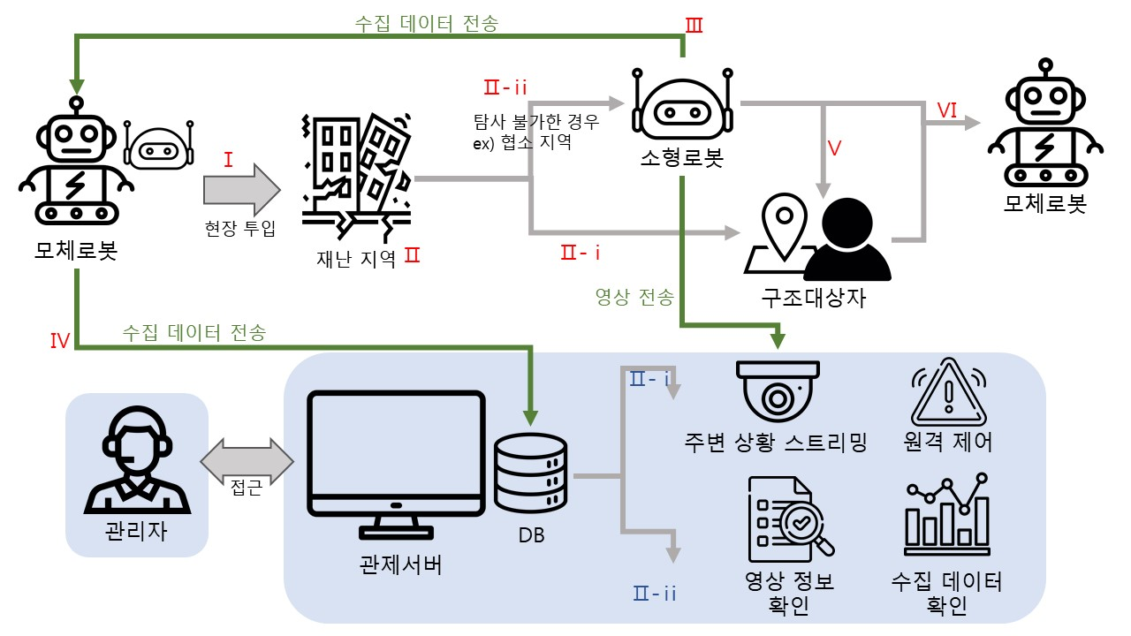
| 서비스 구성도 - 서비스 시나리오
[전체 서비스 구성도]
[ 로봇 운용 측면 ]
소형 로봇을 실은 모체 로봇을 재난 지역에 투입
재난 지역을 서버로 실시간 스트리밍하며 데이터 수집
2-1. 탐사 중 구조 대상자 발견 시 서버로 위치 전송
2-2. 협소 지역에 도달 시 소형 로봇을 하차해 탐사 지속
메모리가 일정 임계치에 도달하면 수집한 데이터 모체 로봇에 전송
자체 수집한 데이터와 소형 로봇으로부터 받은 데이터 서버로 전송
구조대상자 발견
소형 로봇이 일정 조건 충족 시 모체 로봇으로 되돌아옴
[ 관리자 접근 측면 ]
관제 서버 로그인
관제 활동
2-1. 모체 로봇 또는 소형 로봇의 주변 상황 실시간 스트리밍 및 원격제어
2-2. 모체 로봇으로부터 받은 데이터 확인 혹은 영상 정보 확인
[그림 1] 전체 서비스 구성도
한이음 ▶ 프로그램 설계서

Slide 11
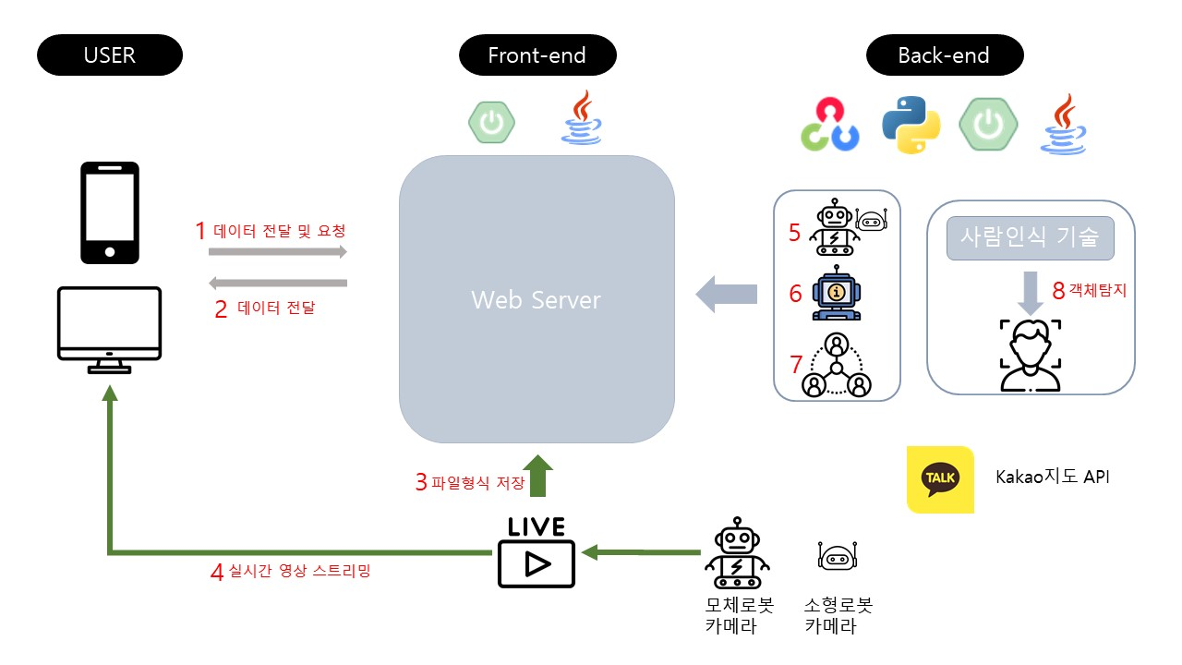
| 서비스 구성도 - 서비스 시나리오
[Web 관제 서비스 구성도]
서비스 순서
USER
관리자가 웹에 접속, 접근하는 데이터들을 서버에 전달, 필요한 정보 요청
Front-end
서버에서 받아온 데이터를 관리자가 이용할 수 있도록 휴대폰이나 컴퓨터로 전달
모체 로봇과 소형 로봇으로부터 전달되는 실시간 스트리밍 영상을 파일 형식으로 서버에 저장
실시간 스트리밍 영상을 관리자가 확인
Back-end
모체 로봇의 서보 모터의 작동 정보, 승하차기 개폐여부 등 센서로 수집한 데이터와 소형 로봇이 수집한 데이터 저장
실시간 정보를 서버에서 처리 가능한 형태로 저장
관리자로 지정된 아이디와 비밀번호를 저장, web에 접속한 ip주소와 운영체제 등 정보 저장
딥러닝 학습으로 재난 지역에서 구조대상자 발견 시 정보 저장
[그림 2] Web 서버 서비스 구성도
한이음 ▶ 프로그램 설계서

Slide 12
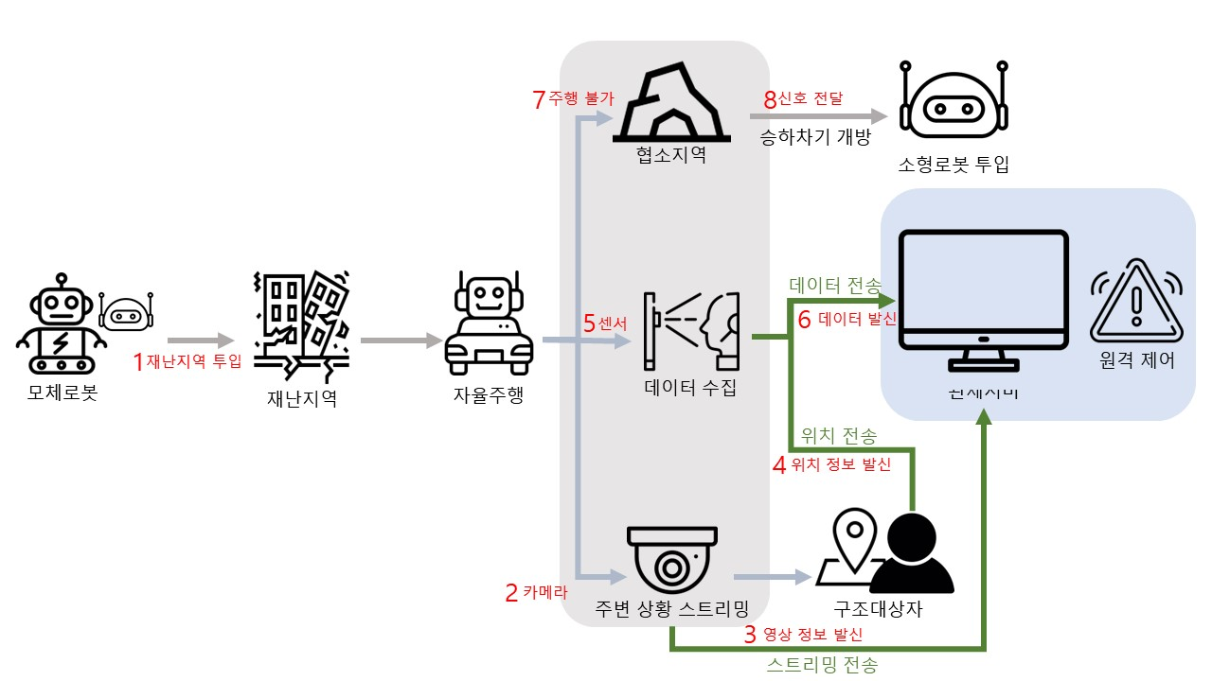
| 서비스 구성도 – 모체 로봇
[모체로봇 서비스 구성도]
서비스 순서
재난지역 투입: 재난지역에 모체로봇 투입, 자율주행
2. 카메라: 주변 상황 실시간 스트리밍
3. 영상정보 발신: 실시간 스트리밍 영상을 서버로 전송
위치정보 발신: 구조대상자 발견 시 모체 로봇의 위치 정보 서버로 전송
센서: 온습도 데이터, 소리 데이터 등 센서로 데이터 수집
데이터 발신: 수집한 데이터 및 소형로봇으로부터 받은 데이터를 서버로 전송, 데이터 삭제
주행불가: 협소 지형을 만나는 경우 주행 중지
신호 전달: 조건에 따라 서보모터에 승하차기 개방 신호 전달, 소형 로봇을 재난 지역에 투입
[그림 3] 모체로봇 서비스 구성도
한이음 ▶ 프로그램 설계서

Slide 13
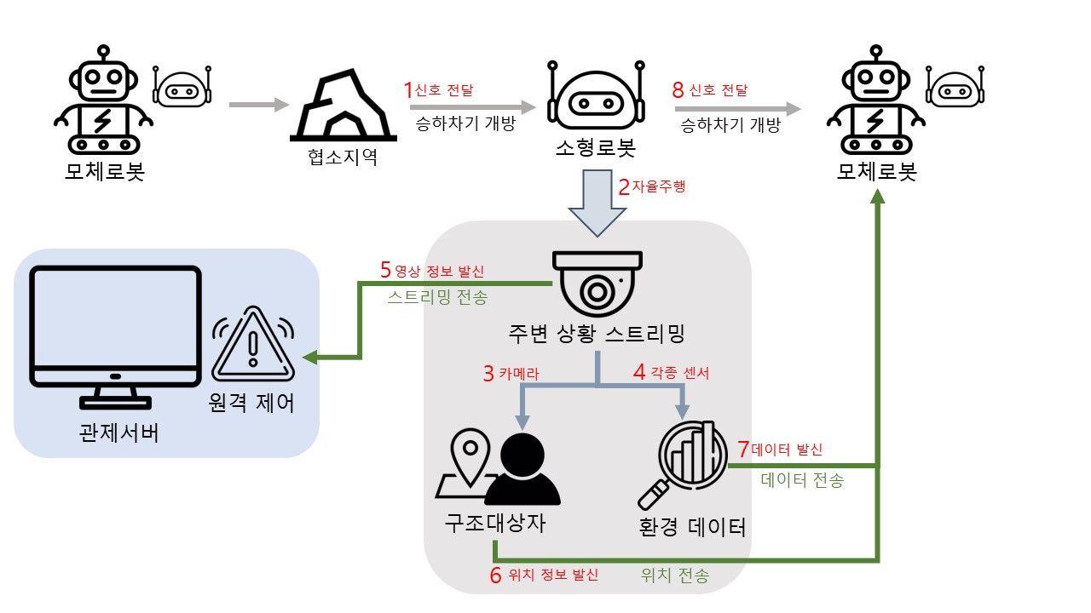
| 서비스 구성도 – 소형 로봇
[소형로봇 서비스 구성도]
소형 로봇 서비스 순서
신호 전달: 서보 모터에 승하차기 개방 신호 전달
자율 주행: 자율 주행 기술로 협소 지역 탐사
카메라: 구조 대상자 및 주변 지형 확인
각종 센서: 온습도 센서, 마이크, 카메라 등의 센서로 환경 데이터 수집
영상 정보 발신: 실시간 스트리밍 영상을 서버로 전송
위치 정보 발신: 구조 대상자 및 소형 로봇의 위치 정보 모체 로봇으로 전송
데이터 발신: 온습도 데이터, 소리데이터, 사진데이터 등을 모체 로봇으로 전송
신호 전달: 배터리 및 조건에 따라 서보 모터에 승하차기 개방 신호 전달, 소형 로봇이 모체 로봇으로 귀환
[그림 4] 소형로봇 서비스 구성도
한이음 ▶ 프로그램 설계서

Slide 14
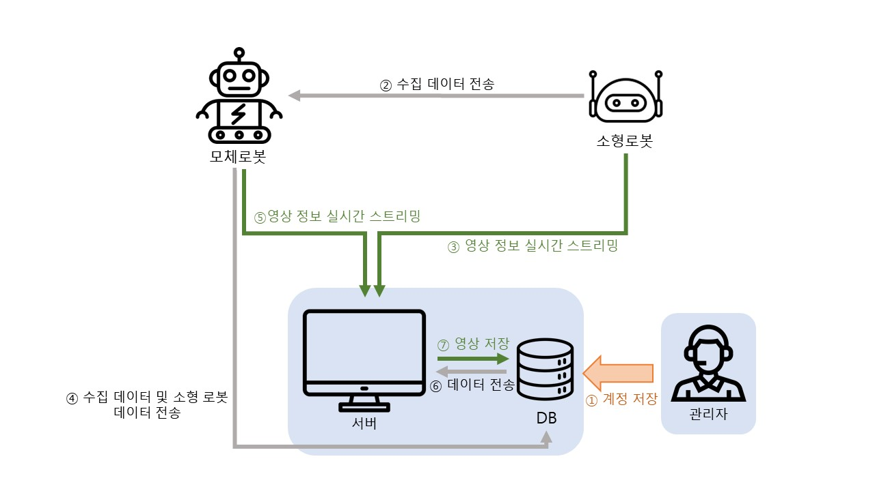
| 데이터 흐름도
[데이터 흐름도]
데이터 흐름 순서
계정 저장: 관리자용 web서버 계정 정보 저장
수집 데이터 전송: 소형로봇에 부착된 센서로 수집한 데이터 모체 로봇에 전송
영상 정보 실시간 스트리밍: 소형로봇의 적외선 카메라로 주변 환경 서버에 실시간 전달
수집 데이터 및 소형 로봇 데이터 전송: 모체 로봇에 부착된 센서로 수집한 데이터 및 소형로봇으로부터 받은 데이터 서버에 전송
영상 정보 실시간 스트리밍: 모체로봇의 적외선 카메라로 주변 환경 서버에 실시간 전달
데이터 전송: 서버(back)에서 저장된 데이터 가공 후 서버(front)에 전송
영상 저장: 모체 로봇 및 소형 로봇이 수집한 영상 정보 DB에 2개월간 저장
[그림 5] 데이터 흐름도
한이음 ▶ 프로그램 설계서

Slide 15
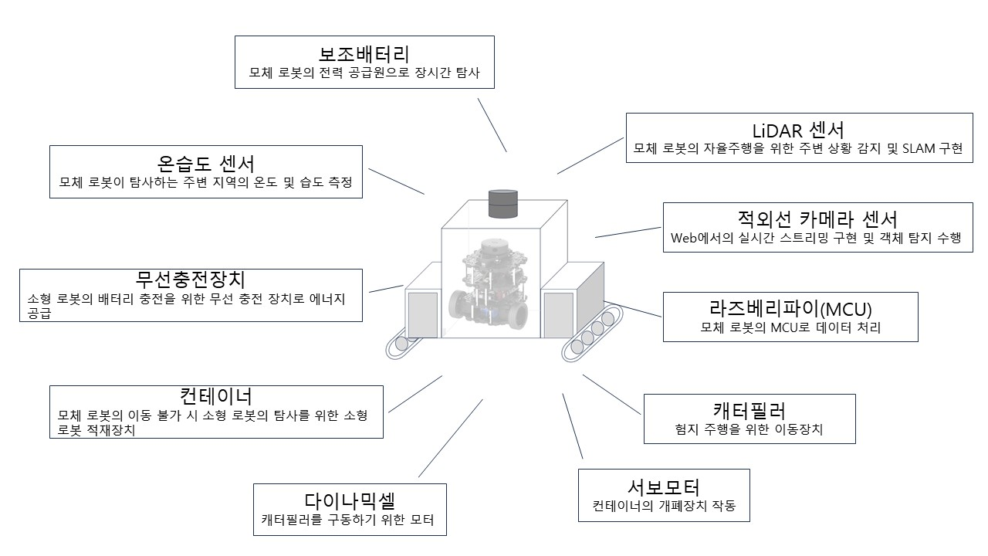
| 하드웨어/센서 구성도(1)
[모체로봇 하드웨어/센서 구성도]
[그림 6] 모체로봇 하드웨어/센서 구성도
한이음 ▶ 프로그램 설계서

Slide 16
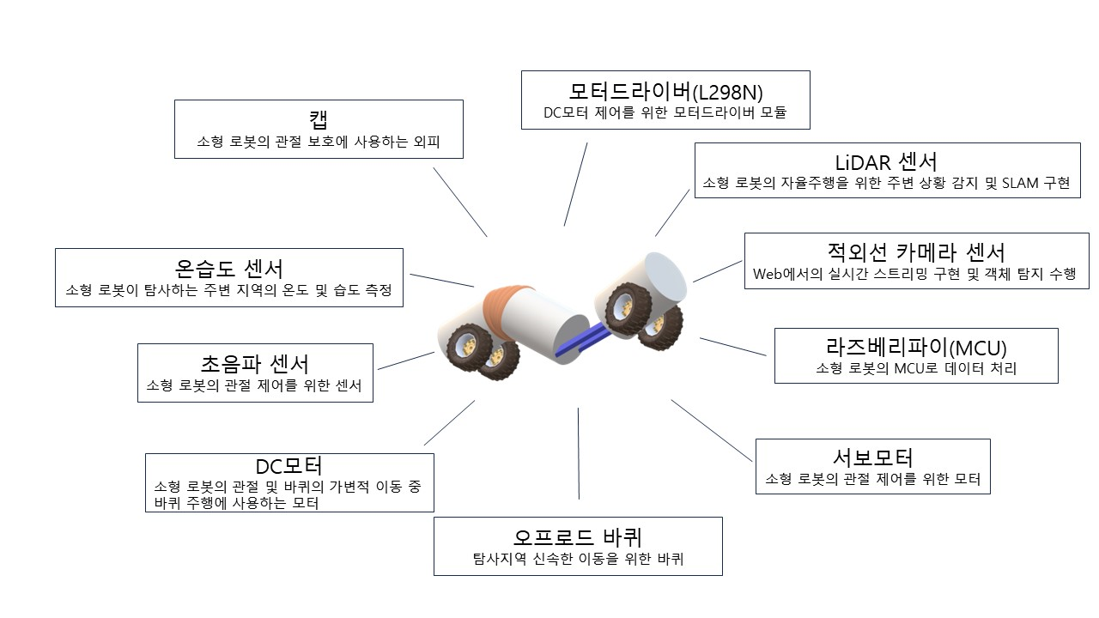
| 하드웨어/센서 구성도(2)
[소형로봇 하드웨어/센서 구성도]
[그림 7] 소형로봇 하드웨어/센서 구성도
한이음 ▶ 프로그램 설계서

Slide 17
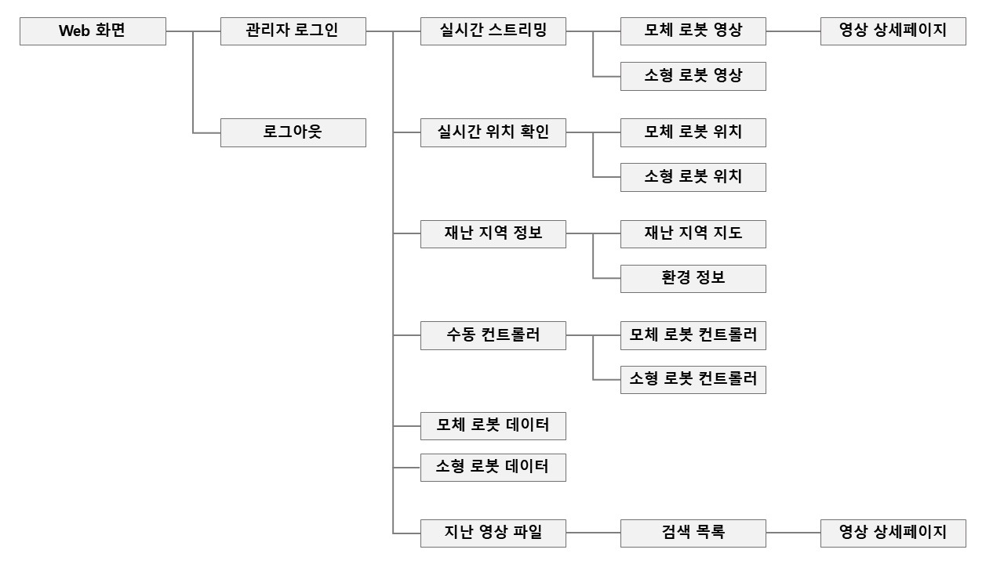
| 메뉴 구성도
[Web서버 메뉴 구성도]
[그림 8] 메뉴 구성도
한이음 ▶ 프로그램 설계서

Slide 18
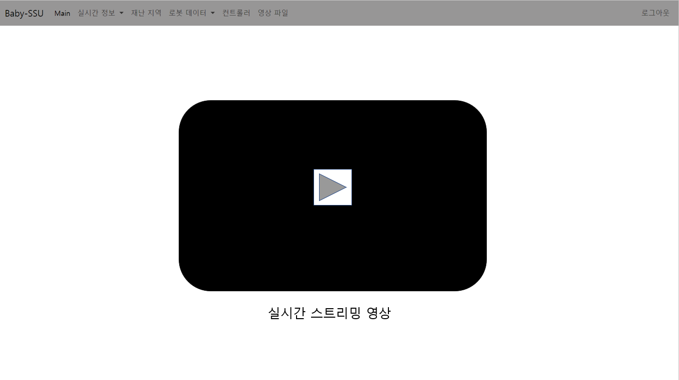
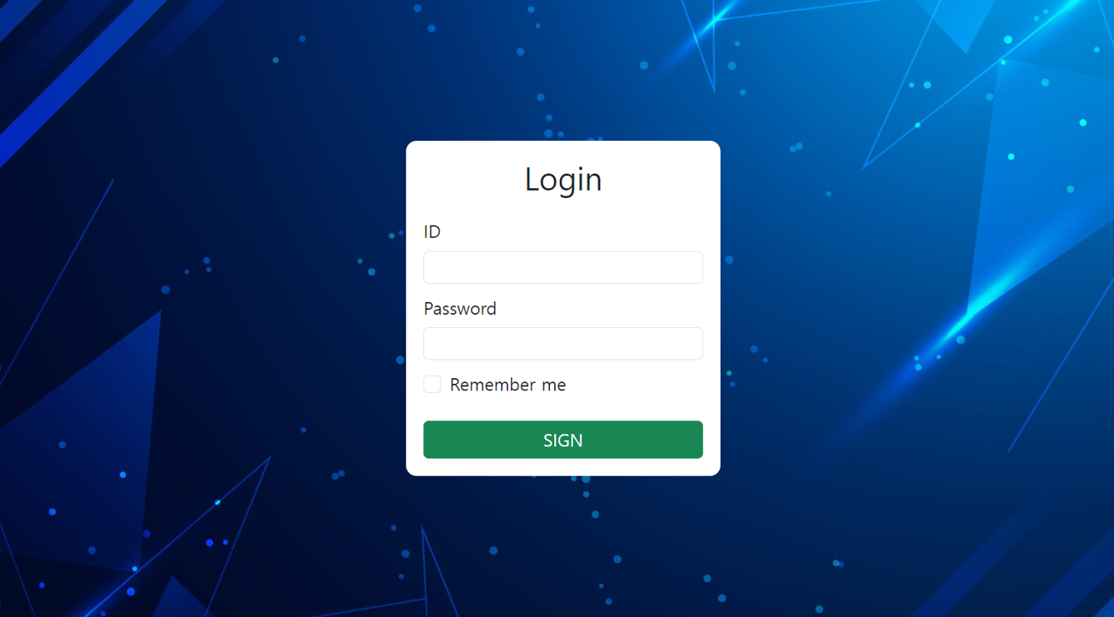
| 화면 설계서 (1/8)
 | 화면 번호 | LOG-01-01
 | 화면 명 | web 로그인
 | 화면 설명 | web의 첫 화면, 기존에 생성한 관리자 계정으로 로그인 할 수 있음 신규 가입 불가(특정 사용자만 사용)
 | 처리내용 | ∎관리자 계정 로그인 id 및 password 입력 후 로그인 버튼 클릭 id 및 password 오류 시 팝업창에 ‘계정이 일치하지 않습니다.’ 나타남 로그인 성공 시 main 화면으로 이동 ∎드롭다운 메뉴 마우스를 올릴 시 메뉴의 하위목록 확인 및 선택 가능
 | 비고 | ∎연결되는 기능 : 기존의 관리자 계정
 | 요구사항 명 | web 로그인
[그림 9] 화면 설계서_web 로그인
한이음 ▶ 프로그램 설계서

Slide 19
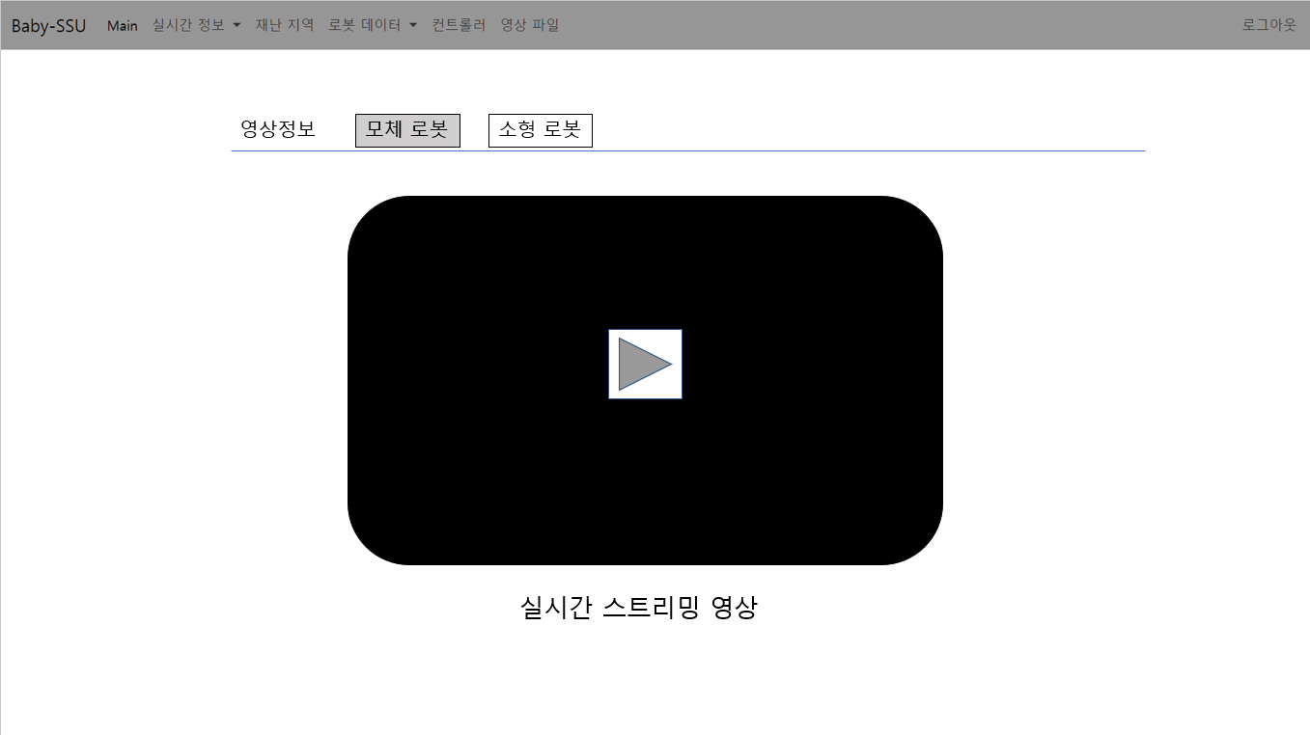
| 화면 설계서 (2/8)
 | 화면 번호 | STR-01-01
 | 화면 명 | 실시간 스트리밍
 | 화면 설명 | main 중 첫번째 기능, 선택에 따라 모체 로봇 혹은 소형 로봇의 적외선 카메라를 이용한 실시간 스트리밍 영상 확인
 | 처리내용 | ∎모체 로봇 영상 영상 정보에서 [모체 로봇] 클릭 ∎소형 로봇 영상 영상 정보에서 [소형 로봇] 클릭
 | 비고 | ∎연결되는 기능 : 수동 컨트롤러
 | 요구사항 명 | 실시간 스트리밍
[그림 10] 화면 설계서_실시간 스트리밍
한이음 ▶ 프로그램 설계서

Slide 20
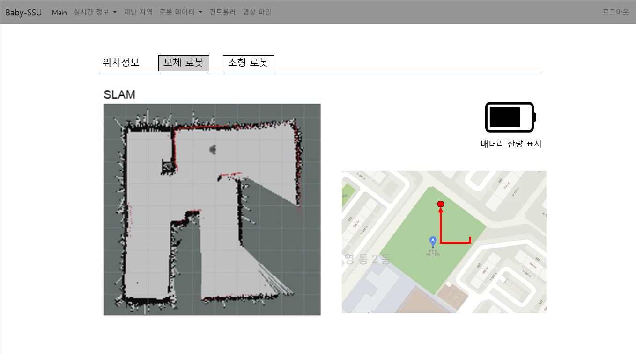
| 화면 설계서 (3/8)
 | 화면 번호 | LOC-01-01
 | 화면 명 | 실시간 위치 확인
 | 화면 설명 | main 중 두번째 기능, 선택에 따라 모체 로봇 혹은 소형 로봇의 실시간 위치를 map에 표시
 | 처리내용 | ∎모체 로봇 위치 위치정보에서 [모체 로봇] 클릭 ∎소형 로봇 위치 위치정보에서 [소형 로봇] 클릭 +를 누르는 경우, 지도 확대 가능 -를 누르는 경우, 지도 축소 가능 SLAM 알고리즘으로 만들어진 자체 지도(좌측) 카카오맵 API 위에 그려진 로봇의 경로(우측) 모체 로봇/소형 로봇의 배터리 잔량 표시(상단)
 | 비고 | ∎연결되는 기능 :재난 지역 지도
 | 요구사항 명 | 실시간 위치 확인
[그림 11] 화면 설계서_실시간 위치 확인
한이음 ▶ 프로그램 설계서

Slide 21
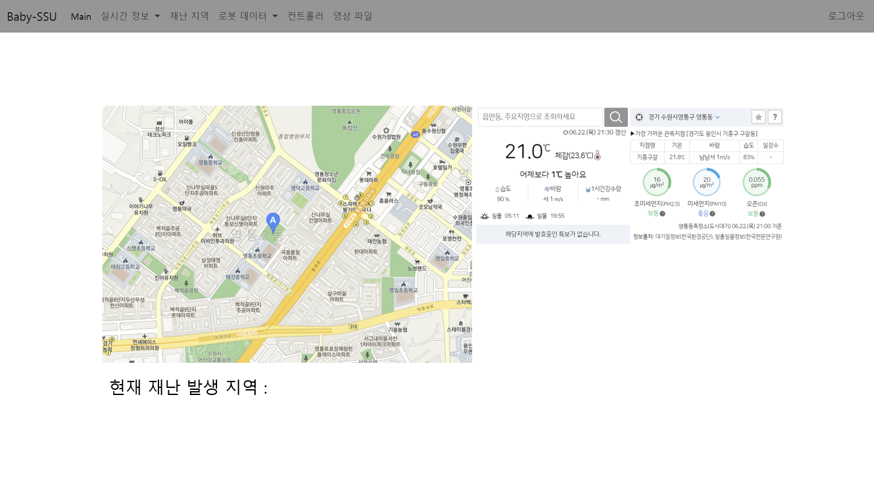
| 화면 설계서 (4/8)
 | 화면 번호 | LOC-02-01
 | 화면 명 | 재난 지역 정보
 | 화면 설명 | main 중 세번째 기능, 넓은 범위로 재난 지역의 위치를 map에서 확인 재난 지역 주변 환경 정보 표시
 | 처리내용 | ∎재난 지역 지도 메뉴에서 [재난 지역 지도] 클릭 +를 누르는 경우, 지도 확대 가능 -를 누르는 경우, 지도 축소 가능 ∎환경 정보 메뉴에서 [환경 정보] 클릭 재난 지역의 날씨, 기온, 강수량 등 확인 가능
 | 비고 | ∎연결되는 기능 :날씨/지도 정보 제공
 | 요구사항 명 | 재난 지역 정보
[그림 12] 화면 설계서_재난 지역 정보
화면 설계서_4 [그림 12]
한이음 ▶ 프로그램 설계서

Slide 22
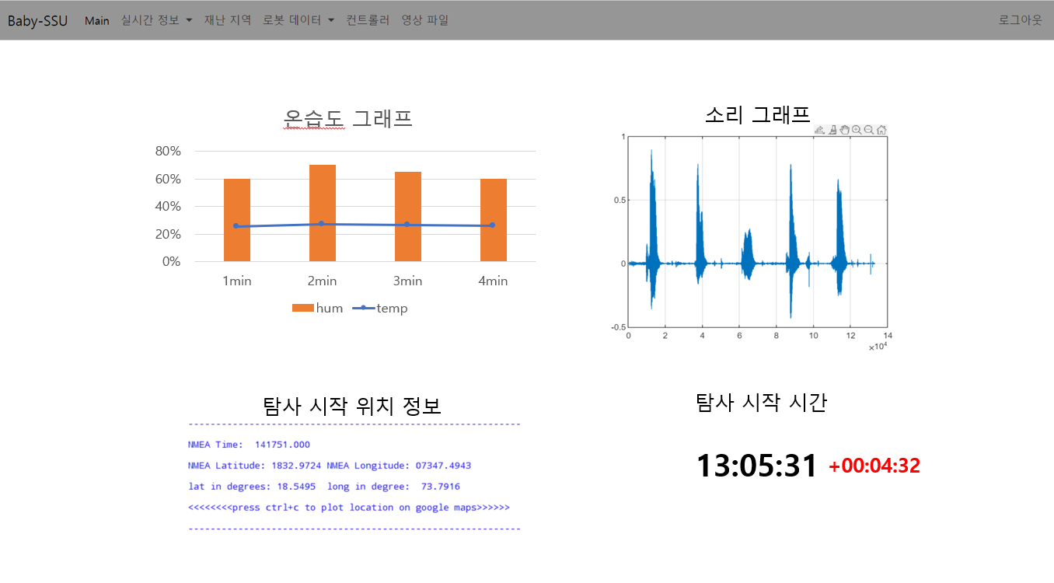
| 화면 설계서 (5/8)
 | 화면 번호 | DATA-01-01
 | 화면 명 | 모체 로봇 데이터
 | 화면 설명 | main 중 네번째 기능, 모체 로봇이 수집한 데이터 확인 탐사 시작 시간 및 탐사 시작 위치 정보 확인 가능
 | 처리내용 | ∎온습도 그래프 1분 단위로 수집한 온습도 데이터 시각화한 그래프 ∎소리 그래프 마이크 센서로 수집한 소리 데이터 시각화 자료 ∎탐사 시작 위치 정보 GPS 모듈 센서로 측정한 시작 위도/경도 ∎탐사 시작 시간 탐사 시작 시간과 탐사 시간 측정
 | 비고 | ∎연결되는 기능 :
 | 요구사항 명 | 모체로봇/소형로봇 데이터
[그림 13] 화면 설계서_모체 로봇 데이터
한이음 ▶ 프로그램 설계서

Slide 23
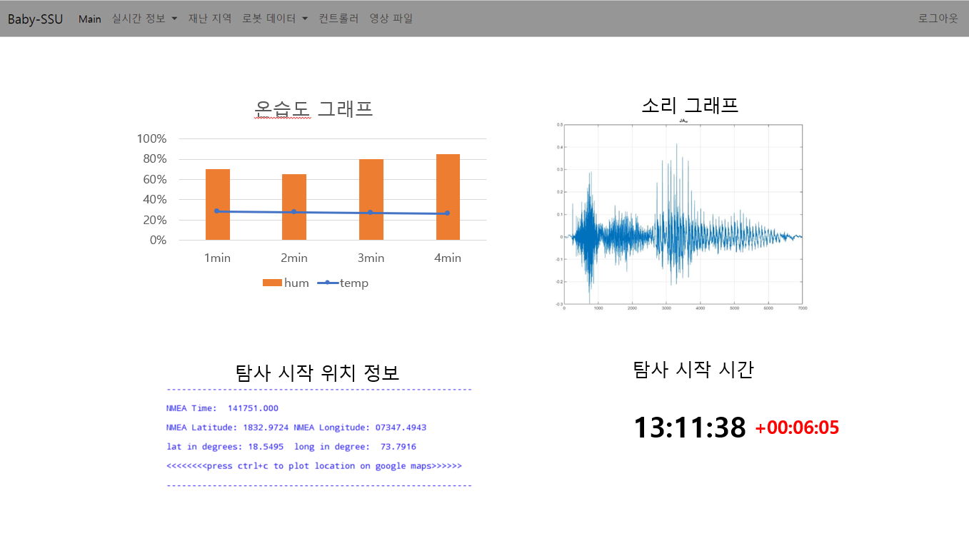
| 화면 설계서 (6/8)
 | 화면 번호 | DATA-02-01
 | 화면 명 | 소형 로봇 데이터
 | 화면 설명 | main 중 네번째 기능, 소형 로봇이 수집한 데이터 확인 탐사 시작 시간 및 탐사 시작 위치 정보 확인 가능
 | 처리내용 | ∎온습도 그래프 1분 단위로 수집한 온습도 데이터 시각화한 그래프 ∎소리 그래프 마이크 센서로 수집한 소리 데이터 시각화 자료 ∎탐사 시작 위치 정보 GPS 모듈 센서로 측정한 시작 위도/경도 ∎탐사 시작 시간 탐사 시작 시간과 탐사 시간 측정
 | 비고 | ∎연결되는 기능 :
 | 요구사항 명 | 모체로봇/소형로봇 데이터
[그림 14] 화면 설계서_소형 로봇 데이터
한이음 ▶ 프로그램 설계서

Slide 24
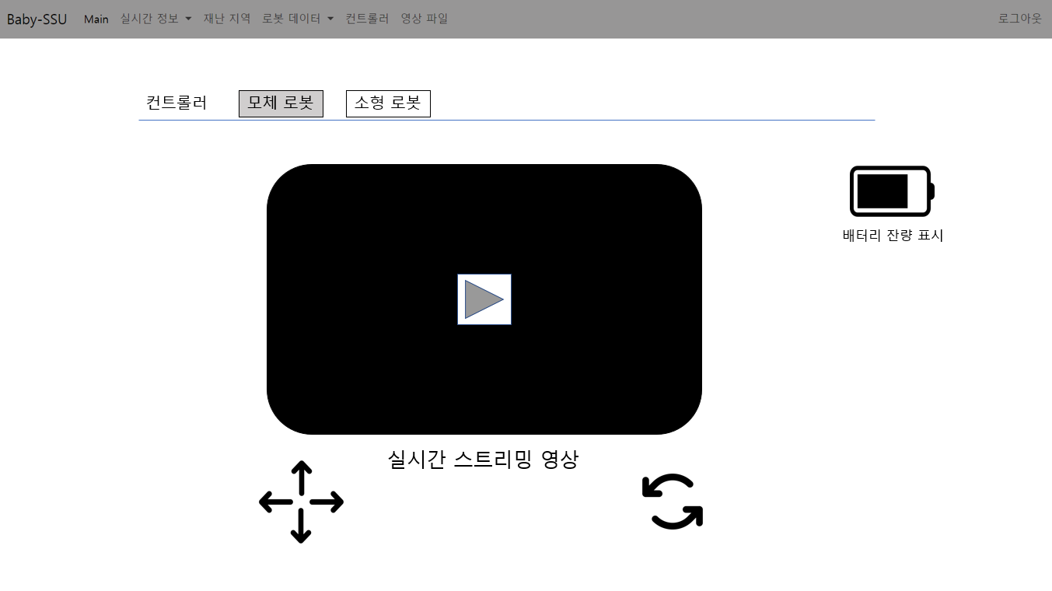
| 화면 설계서 (7/8)
 | 화면 번호 | CTR-01-01
 | 화면 명 | 수동 컨트롤러
 | 화면 설명 | main 중 다섯번째 기능, 위급 상황 혹은 필요 시 모체 로봇 및 소형 로봇 간단한 제어, 통제
 | 처리내용 | ∎모체 로봇 컨트롤러 컨트롤러에서 [모체 로봇] 클릭 키보드에서 방향키 및 enter키로 조종 우측 상단 ∎소형 로봇 컨트롤러 컨트롤러에서 [소형 로봇] 클릭 키보드에서 방향키 및 enter키로 조종
 | 비고 | ∎연결되는 기능 :
 | 요구사항 명 | 관리자 수동 제어
[그림 15] 화면 설계서_수동 컨트롤러
한이음 ▶ 프로그램 설계서

Slide 25
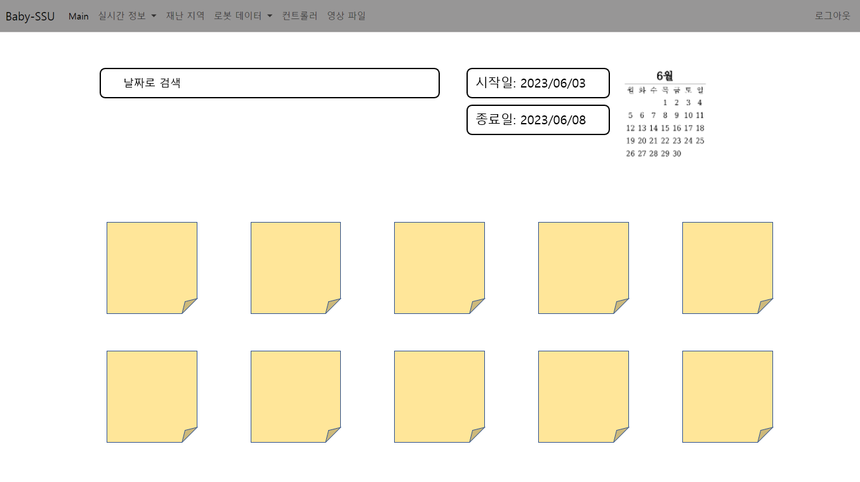
| 화면 설계서 (8/8)
 | 화면 번호 | VID-01-01
 | 화면 명 | 지난 영상 파일
 | 화면 설명 | main 중 여섯번째 기능, 저장한 영상 녹화본 시청 가능 최대 2개월까지 저장
 | 처리내용 | ∎날짜로 검색 날짜 범위 지정하여 기간 내 녹화 영상을 검색할 수 있는 search바 ∎제목으로 검색 이름으로 검색할 수 있는 search바 ∎파일 저장된 영상 파일 녹화본 재생
 | 비고 | ∎연결되는 기능 : 실시간 스트리밍
 | 요구사항 명 | 과거 영상 정보
[그림 16] 화면 설계서_지난 영상 파일
한이음 ▶ 프로그램 설계서

Slide 26
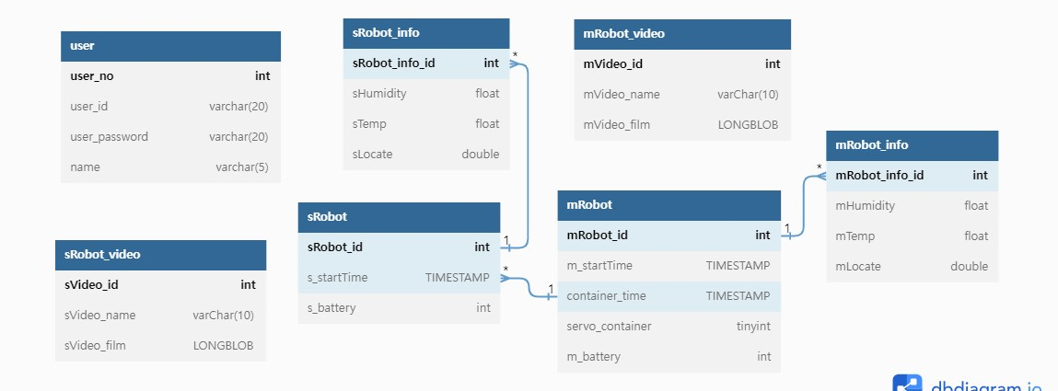
| 엔티티관계도 - ERD
[Back-end ERD 관계도]
관제 서버에 로그인 가능한 계정 및 로봇 정보, 로봇이 수집한 데이터, 탐사 후 저장된 로봇 영상 데이터를 DB에 보관 ( 굵은 글씨는 테이블 내 primary key이며 다음은 foreign key임. )
소형 로봇 탐사 시작 시간(s_startTime)은 컨테이너 개폐시간(container_time)을 참조함
모체 로봇 센서 데이터 순번(mRobot_info_id)은 모체 로봇 상태 정보 순번(mRobot_id)을 참조함
소형 로봇 센서 데이터 순번(sRobot_info_id)은 소형 로봇 상태 정보 순번(sRobot_id)를 참조함
[웹 user 정보]
[소형로봇 센서데이터]
[모체로봇 영상 정보]
3
[모체로봇 센서데이터]
2
[소형로봇 상태 정보]
[모체로봇 상태 정보]
[소형로봇 영상 정보]
1
[그림 17] 엔티티 관계도
한이음 ▶ 프로그램 설계서

Slide 27
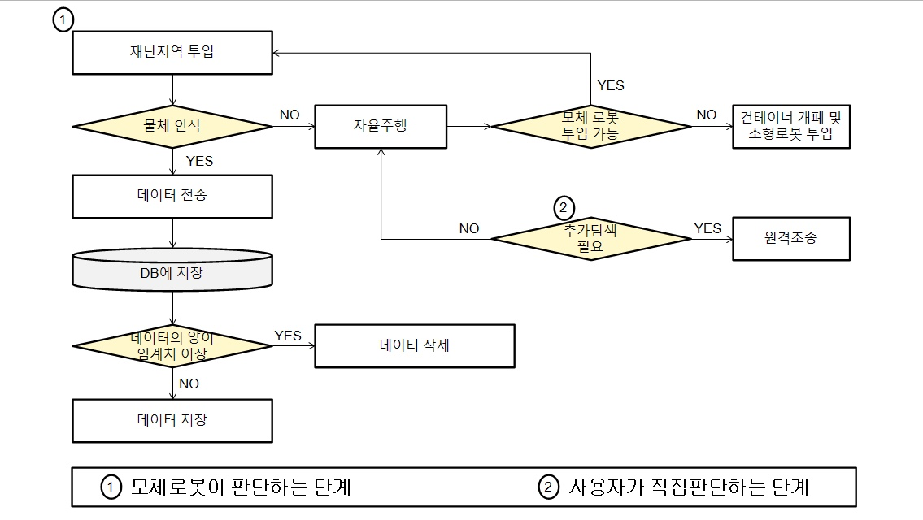
| 기능 처리도 (1/4)
구분 | 모체로봇 기능 흐름도 | 설명 | 모체 로봇의 전반적인 프로그램 | 작성일 | 2023. 07. 10. | Page | 1/4
기능 흐름도
1. 프로그램 시작 2. 비디오 프레임을 캡처하기 위해 카메라 엶 3. 카메라에서 프레임 캡처 4. 프레임 전처리(필요한 경우 크기를 조정하고 Blob으로 변환) 5. OpenPose 모델을 사용하여 추론을 수행 6. 출력을 후처리(키포인트 추출, 관절 연결) 7. 결과 표시(키포인트 및 연결이 있는 프레임 표시) 8. 사용자 입력 대기(키를 눌러 종료) 9. 프로그램 종료
[모체로봇 ]
① 모체 로봇이 판단하는 단계
재난 지역에 모체 로봇 투입
장애물을 인식하지 않는 경우 계속하여 자율주행
모체 로봇이 더 이상 탐사할 수 없는 공간을 마주한 경우 소형 로봇 투입
모체 로봇이 객체 탐지 혹은 센서 데이터를 수집하는 경우 저장
소형 로봇으로부터 전송 받은 센서 데이터 저장
데이터 양이 임계치를 초과하는 경우 서버로 전송 및 삭제
② 사용자가 직접 판단하는 단계
모체 로봇이 물체를 인지하지 못하는 위급 상황 발생한 경우 및 관리자의 개입이 필요한 경우 원격 조종
관리자의 개입이 필요하지 않은 경우 자율주행 지속
[그림 18] 모체 로봇 기능 흐름도
한이음 ▶ 프로그램 설계서

Slide 28
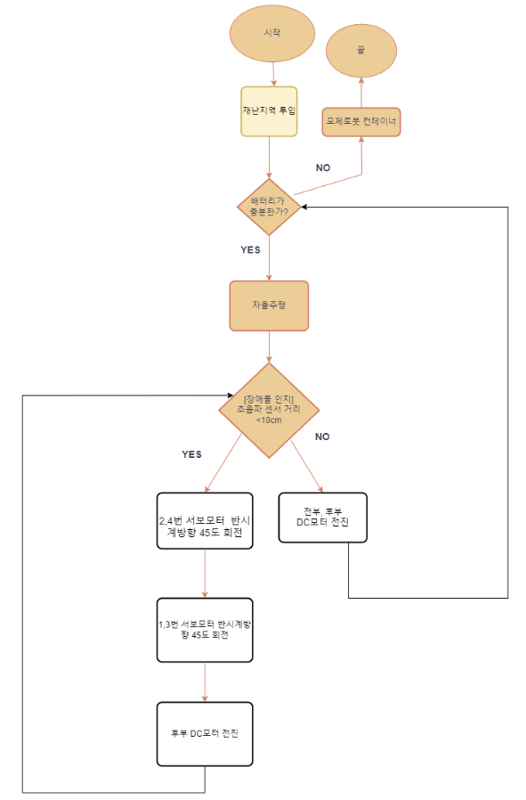
| 기능 처리도 (2/4)
구분 | 소형로봇 관절제어 기능 흐름도 | 설명 | 소형로봇의 관절제어 프로그램 | 작성일 | 2023. 07. 10. | Page | 2/4
기능 흐름도
[소형로봇 관절제어]
모체 로봇 컨테이너 개방 시 소형로봇이 재난지역 투입
소형 로봇의 배터리가 충분한 경우 자율주행 지속
소형 로봇의 배터리가 충분하지 않은 경우 모체 로봇 컨테이너로 복귀
초음파 센서 측정거리(장애물과의 거리)가 10cm 이상인 경우 전부,후부 DC모터 전진
초음파 센서 측정거리(장애물과의 거리)가 10cm 이하이면 앞쪽 서보 모터 45도 회전
뒤쪽 서보 모터 45도 회전 및 후부 DC모터 전진
[그림 19] 소형로봇 관절제어
한이음 ▶ 프로그램 설계서

Slide 29
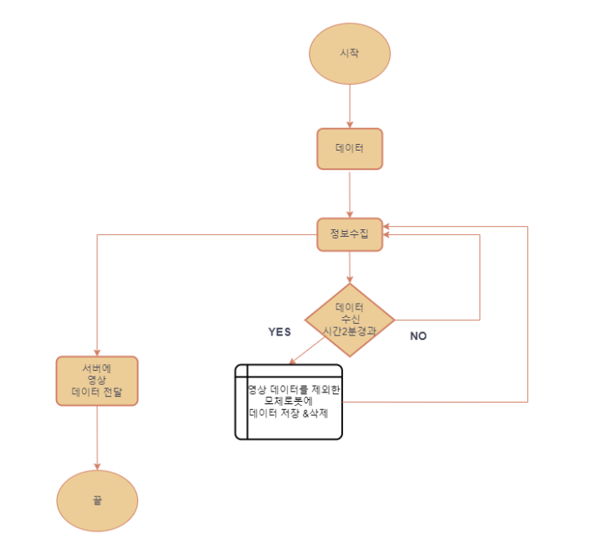
| 기능 처리도 (3/4)
구분 | 소형로봇 데이터 처리 기능 흐름도 | 설명 | 소형로봇의 데이터 전송 프로그램 | 작성일 | 2023. 07. 10. | Page | 3/4
기능 흐름도
[소형로봇 모체로봇간 데이터 전송]
모체 로봇 컨테이너 개방 시 소형로봇이 탐사하며 데이터 수집
데이터 수집 경과시간 2분 이하인 경우 데이터 수집 지속
데이터 수신 경과시간 2분 이상인 경우 수집한 재난 지역 탐사 데이터를 모체 로봇에 전송
소형 로봇 라즈베리파이 내 수집 데이터 삭제
소형 로봇이 카메라 센서를 이용하여 촬영한 재난 지역 영상은 서버에서 실시간 스트리밍할 수 있도록 서버로 전송
[그림 20] 소형로봇 모체로봇 간 데이터 전송
한이음 ▶ 프로그램 설계서

Slide 30
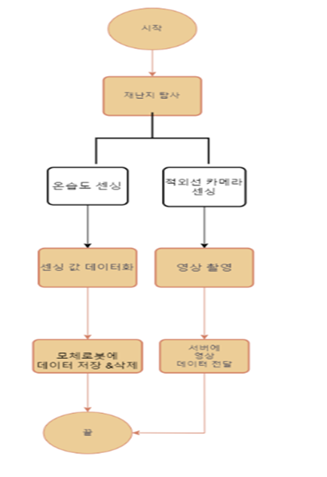
| 기능 처리도 (4/4)
구분 | 소형로봇 탐사 기능 흐름도 | 설명 | 소형로봇 재난지 탐사 프로그램 | 작성일 | 2023. 07. 10. | Page | 4/4
기능 흐름도
[소형로봇 객체탐지 및 재난지 탐사]
온습도 센서를 이용해 재난 지역의 온습도를 측정
재난지역에 도착해 탐사하는 지역을 적외선카메라로 촬영
온습도 센싱 값을 데이터화 하여 모체로봇에 전송 후 삭제
영상촬영데이터를 서버에 전달
[그림 21] 소형로봇 객체탐지 및 재난지 탐사
한이음 ▶ 프로그램 설계서

Slide 31
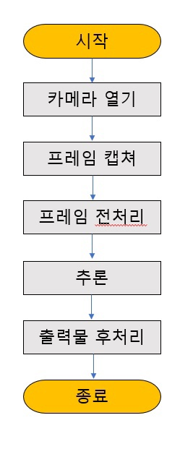
| 알고리즘 명세서 (1)
기능 ID | S09 S15 S24 S26 H05 H14 | 기능 명 | 객체 신체 부위 탐지 알고리즘 | 작성일 | 2023. 07. 10. | Page | 1/4
개요 | 모체 로봇 및 소형 로봇의 탐사 중 객체의 자세를 식별하는 알고리즘을 흐름도로 표현, 순서를 설명한다. |  |  |  |  | 작성자 | 박성욱
[알고리즘 순서]
1. 프로그램 시작
2. 비디오 프레임을 캡처하기 위해 카메라 엶
3. 카메라에서 프레임 캡처
4. 프레임 전처리(필요한 경우 크기를 조정하고 Blob으로 변환)
5. OpenPose 모델을 사용하여 추론을 수행
6. 출력을 후처리(키포인트 추출, 관절 연결)
7. 결과 표시(키포인트 및 연결이 있는 프레임 표시)
8. 사용자 입력 대기(키를 눌러 종료)
9. 프로그램 종료
[그림 22] 객체 신체 부위 탐지 흐름도
한이음 ▶ 프로그램 설계서

Slide 32
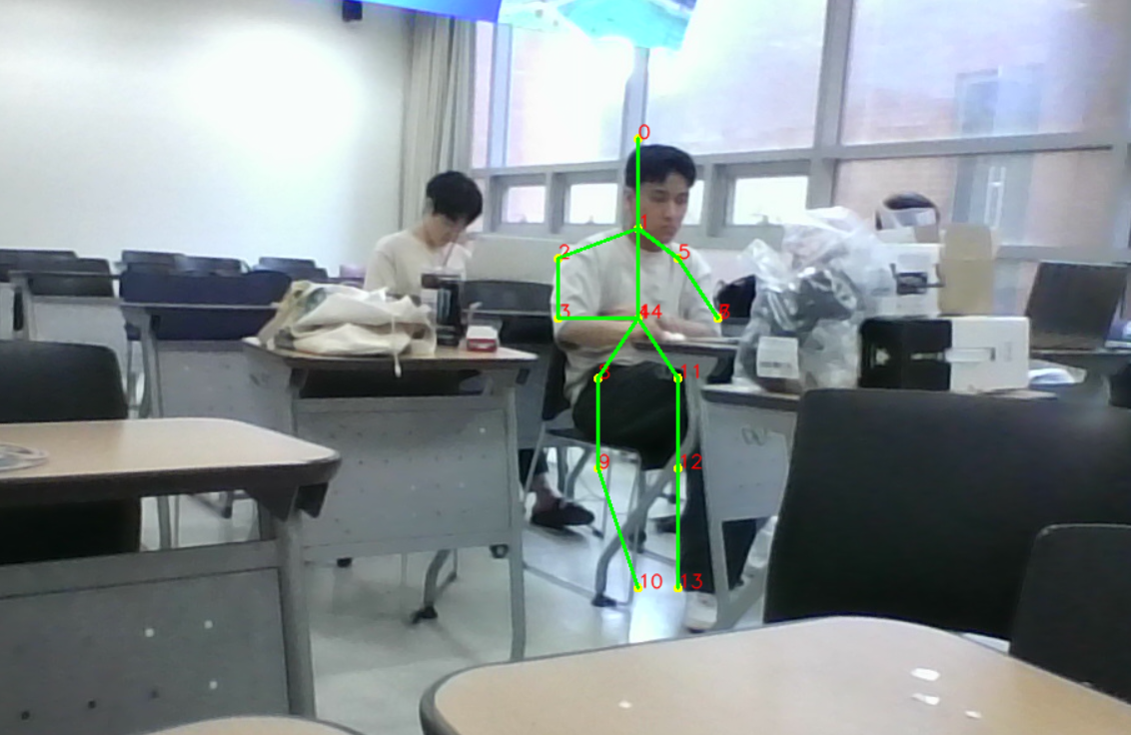
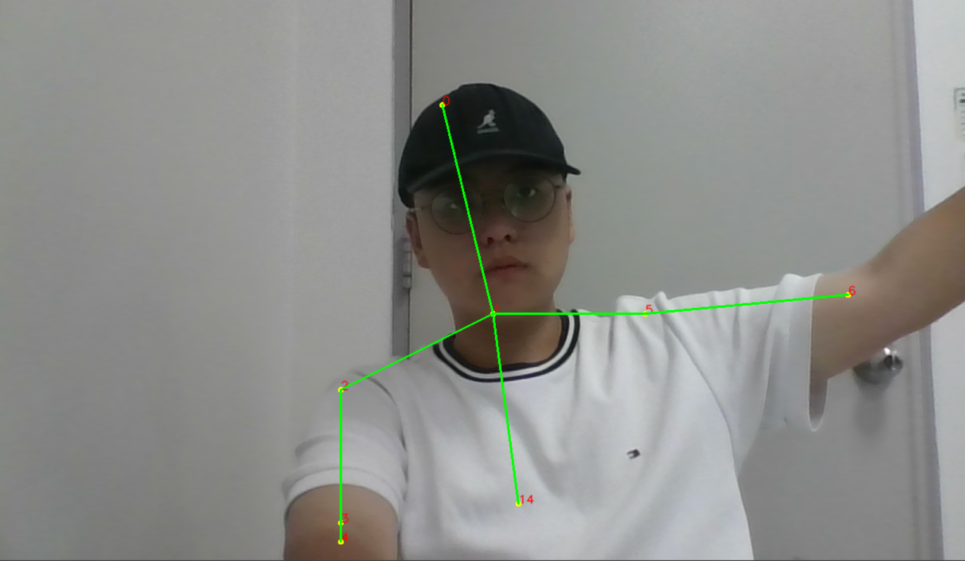
| 알고리즘 상세 설명 (1)
딥러닝을 기반으로 한 실시간 2D 인체 자세 추정 알고리즘으로 이미지나 비디오에서 인체의 관절과 신체 부위를 탐지하고 추정하여 정확한 자세를 예측한다. 재난 지역을 탐사하는 로봇의 목적에 맞게 신체 일부만이 카메라에 탐지돼도 사람이라고 인식할 수 있도록 데이터셋 변경, 신경망 구조에 추가하여 학습시켰다. 신체 일부분간 관계를 고려하여 관절을 선으로 연결, 신체의 어디 부분인지를 파악하여 web 스트리밍 화면으로 실시간 탐지가 가능하다. 좌측의 그림은 전신이 카메라에 잡힌 경우이고 우측의 그림은 얼굴을 포함한 상반신이 카메라에 잡힌 경우 검출된 결과이다. 재난 지역과 유사한 상황에서 객체 탐지를 학습한 로봇이 카메라에 잡힌 사람을 skeleton 형태로 인식하여 요구조자의 상태를 확인하는데 유용하다.
[그림 23객체 신체 부위 탐지 알고리즘 적용 사진
한이음 ▶ 프로그램 설계서

Slide 33
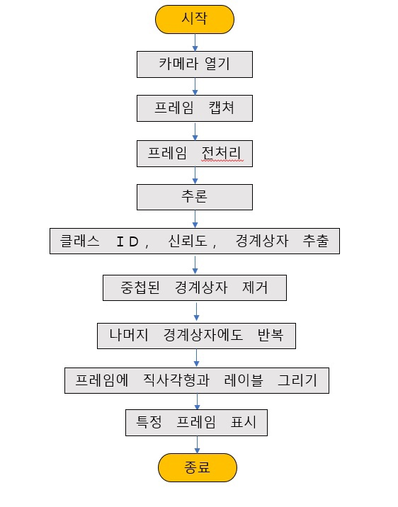
| 알고리즘 명세서 (2)
기능 ID | S09 S15 S24 S26 H05 H14 | 기능 명 | 재난지 객체 탐지 알고리즘 | 작성일 | 2023. 07. 10. | Page | 2/4
개요 | 모체 로봇 및 소형 로봇의 탐사 중 객체의 종류를 식별하는 알고리즘을 흐름도로 표현, 순서를 설명한다. |  |  |  |  | 작성자 | 박성욱
[알고리즘 순서]
1. 프로그램 시작
2. 비디오 프레임을 캡처하기 위해 카메라 열기
3. 카메라에서 프레임 캡처
4. 프레임 전처리(크기 조정, Blob 생성).
5. YOLO 모델을 사용하여 추론 수행
6. 출력에서 클래스 ID, 신뢰도 및 경계 상자 추출
7. 중첩된 경계 상자 제거
8. 나머지 경계 상자에 대해 반복
9. 각 객체에 대해 프레임에 직사각형과 레이블 그리기
10. 테두리 상자와 레이블이 있는 프레임 표시
11. 프로그램 종료
[그림 24] 재난지 객체 탐지 흐름도
한이음 ▶ 프로그램 설계서

Slide 34
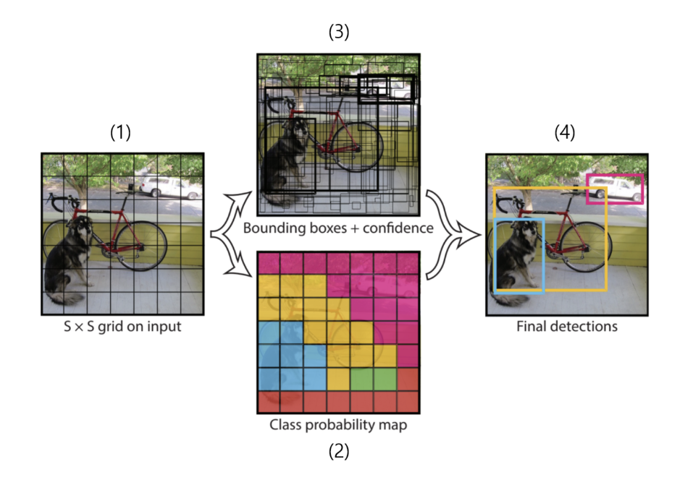
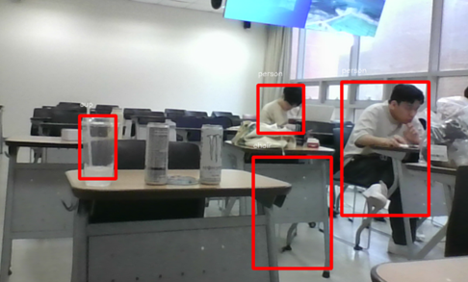
| 알고리즘 상세 설명 (2)
실시간 객체 탐지를 수행하는 딥러닝 기반 물체 인식 알고리즘으로 객체의 경계 상자와 해당 객체의 클래스를 예측하여 출력한다. 재난 지역을 탐사하는 로봇의 목적에 맞게 탐사 시 탐지할 가능성이 높은 객체를 위주로 데이터셋을 변경하여 로봇을 학습해 정확도를 높인다. 또한 입력 이미지의 예측 Bounding Box 개수를 늘려 로봇이 전송한 스트리밍 영상 프레임 하나에서 3개의 객체를 동시에 탐지 가능하다. loss function 설계에서 최적의 값을 찾아 실제 환경에서 다양한 크기와 형태의 객체를 탐지 가능하다. 아래의 그림은 사람, 컵, 의자를 인식한 결과이다. 재난 지역과 유사한 상황에서 객체 탐지를 학습한 로봇이 카메라에 잡힌 물체 및 사람을 구별해내어 주변 상황을 탐사하는데 유용하다.
[그림 25] 재난지 객체 탐지 알고리즘 적용 사진
한이음 ▶ 프로그램 설계서

Slide 35
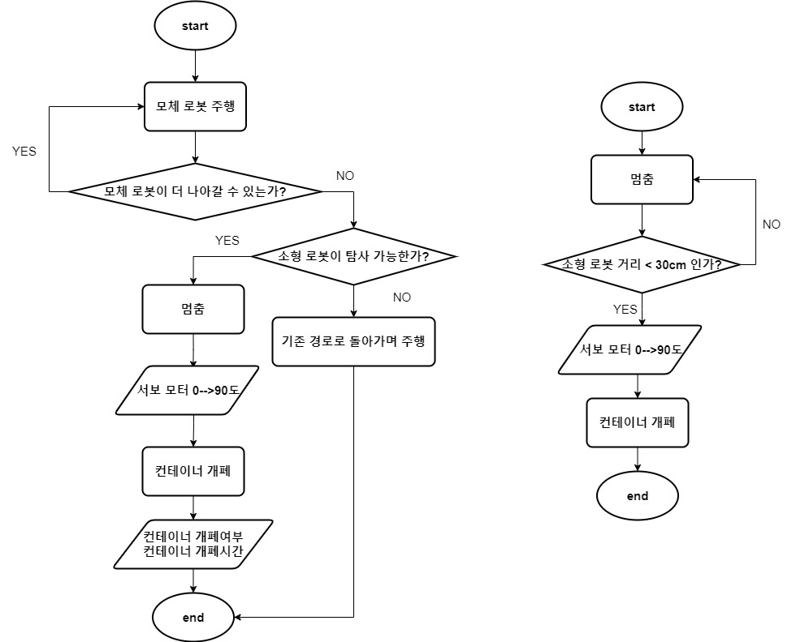
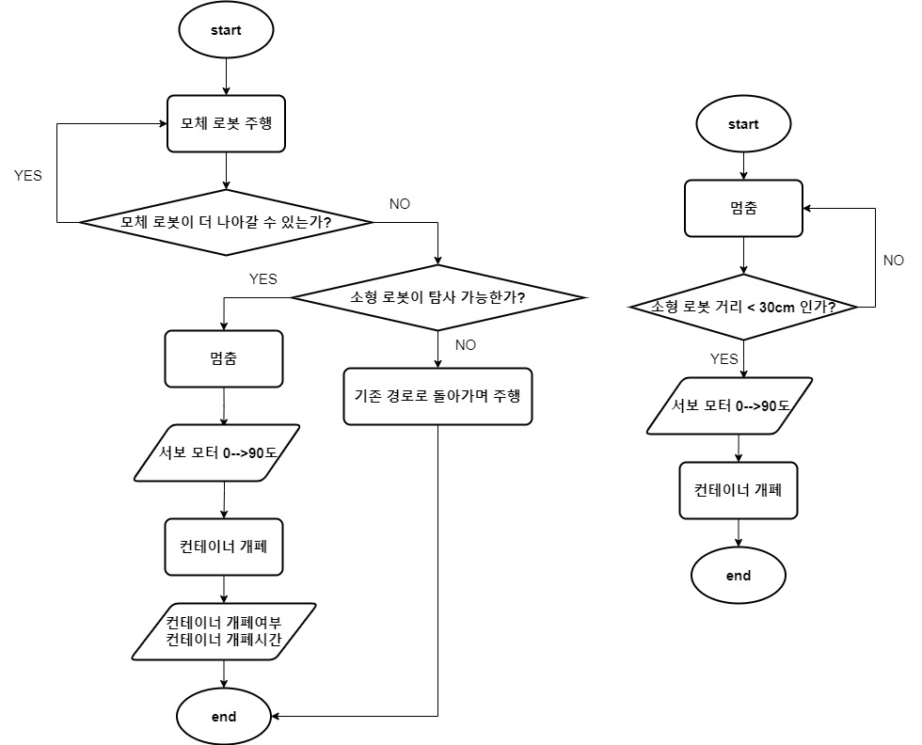
| 알고리즘 명세서 (3)
기능 ID | S01 S02 S03 S28 H01 H02 H03 | 기능 명 | 모체 로봇 컨테이너 알고리즘 | 작성일 | 2023. 07. 10. | Page | 3/4
개요 | 캥거루형 로봇인 모체 로봇 내 컨테이너의 구현으로 모체 로봇의 탐사 중 소형 로봇을 하차하는 알고리즘을 흐름도로 표현, 순서를 설명한다. |  |  |  |  | 작성자 | 박상은
[알고리즘 순서]
모체 로봇에 전원 인가하여 탐사 시작
모체 로봇 자율 주행
모체 로봇이 더 나아갈 수 있는지 판별
3-1. 만약 더 나아갈 수 있는 경우 주행 지속
3-2. 모체 로봇이 더 나아갈 수 없는 경우
소형 로봇이 탐사 가능한지 판별
4-1. 만약 소형 로봇이 탐사할 수 없는 경우 모체 로봇이 기존 경로로 돌아가며 주행
만약 소형 로봇이 탐사할 수 있는 경우 모체 로봇 정지
서보 모터 값을 0에서 90도로 시계방향 회전
컨테이너 개폐장치 작동
DB에 컨테이너 개폐여부 및 개폐시간 저장
[그림 26] 모체 로봇 컨테이너 흐름도
한이음 ▶ 프로그램 설계서

Slide 36
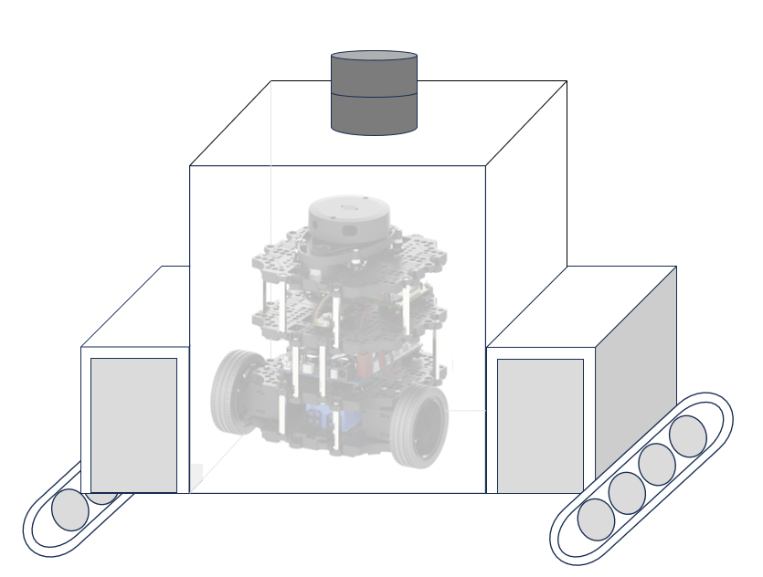
| 알고리즘 상세 설명 (3)
캥거루형 로봇인 모체 로봇은 배터리 제약과 크기 제약을 상쇄시켜 재난 지역을 장시간 넓은 범위 탐사를 가능하게 한다. 비교적 넓은 공간을 탐사하는 경우 모체 로봇이 주행하며 컨테이너 내에 소형 로봇을 탑재한 채 탐사한다. 만약 더 이상 나아갈 수 없는 크기의 공간을 만난 경우 소형 로봇이 탐사할 수 있는 크기의 공간임을 판별하여 컨테이너 개폐장치를 통해 소형 로봇을 내려 지속적인 탐사를 수행한다. 소형 로봇의 탐사가 불가능한 경우 모체 로봇은 기존 경로를 따라 돌아가며 주행한다. 소형 로봇이 수집한 환경 데이터는 일정 시간마다 모체 로봇에 전송, 이후 삭제함으로써 용량의 제한을 줄였으며 모체로봇 내 무선충전장치로 소형 로봇의 배터리를 모체 로봇에서 충전할 수 있도록 구현했다. 바퀴는 캐터필러로 제작하여 험지에도 장애물 통과가 가능하도록 구현했다.
소형 로봇 컨테이너
[그림 27] 모체로봇 제작 설계도
한이음 ▶ 프로그램 설계서

Slide 37
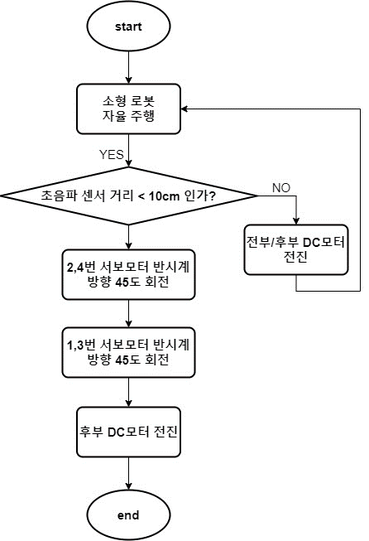
| 알고리즘 명세서 (4)
기능 ID | S13 S14 H09 H10 H12 H15 H16 | 기능 명 | 뱀형 소형 로봇 관절 알고리즘 | 작성일 | 2023. 07. 10. | Page | 4/4
개요 | 뱀형 로봇인 소형 로봇의 관절 알고리즘으로 장애물을 넘어갈 때 능동 관절 및 바퀴의 동작을 흐름도로 표현, 순서를 설명한다. |  |  |  |  | 작성자 | 박상은
[알고리즘 순서]
소형 로봇이 컨테이너에서 나와 탐사 시작
소형 로봇 자율주행
소형 로봇 앞쪽에 있는 초음파 센서가 앞 장애물과의 거리가 10cm 이하인지 판별
3-1. 10cm 이상인 경우 장애물이 없다고 판단, 전부/후부 DC모터 전진 및 주행 지속
3-2. 10cm 이하인 경우 2,4번 서보 모터(앞쪽) 반시계 방향으로 45도 회전
1,3번 서보 모터(뒤쪽) 반시계 방향으로 45도 회전하여
후부 DC모터 전진
[그림 28] 뱀형 소형 로봇 관절 흐름도
한이음 ▶ 프로그램 설계서

Slide 38
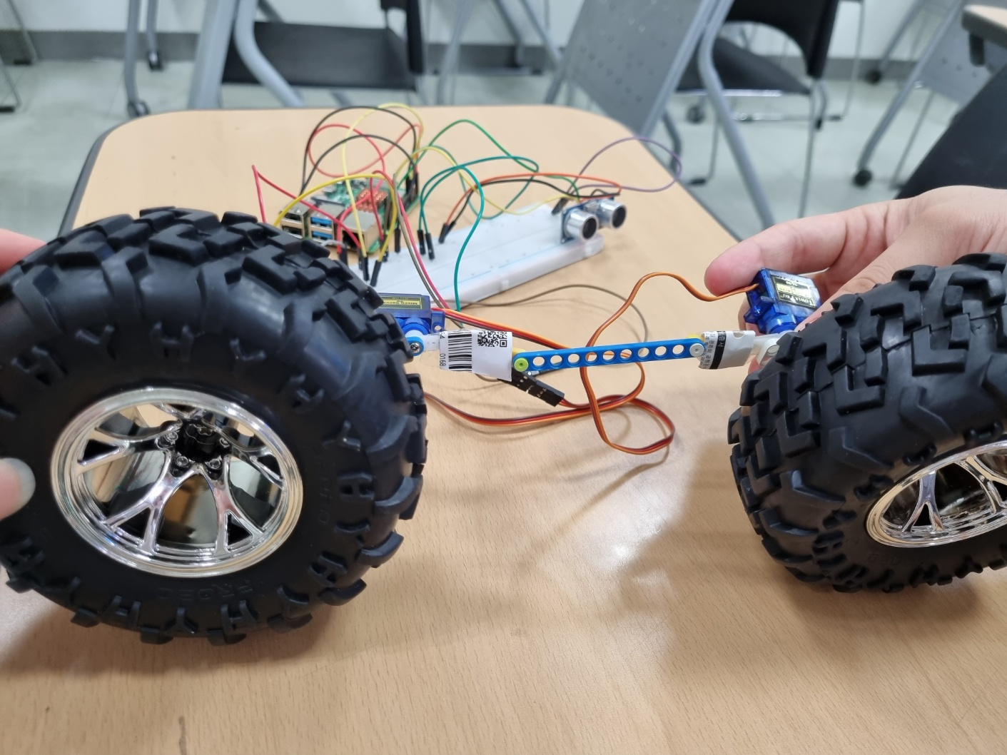
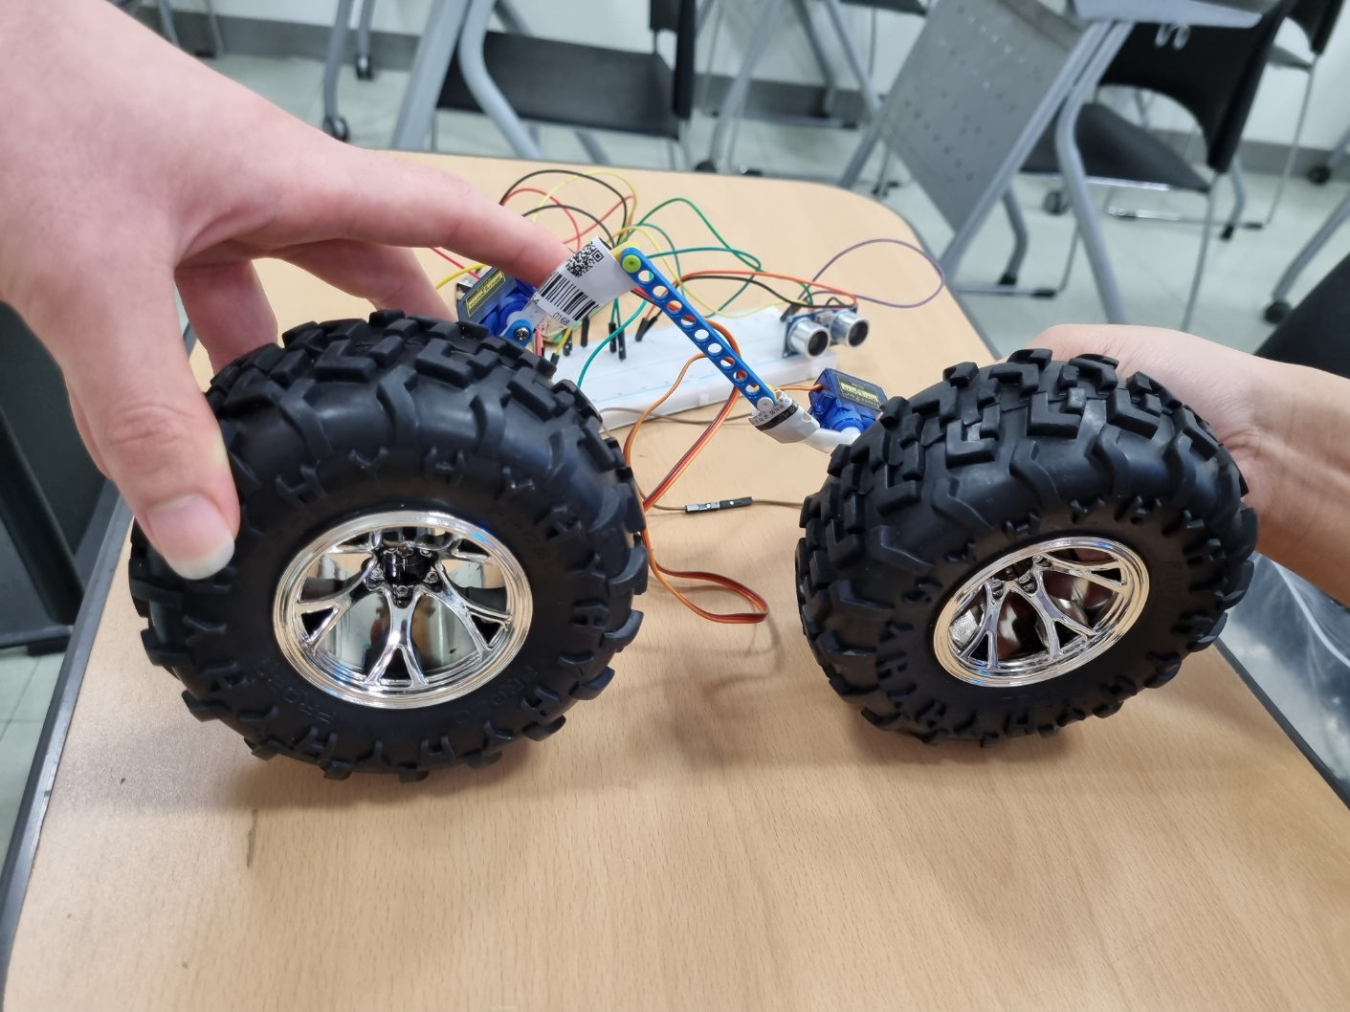
| 알고리즘 상세 설명 (4)
소형 로봇은 뱀형 로봇으로 제작하여 좁고 장애물이 많은 지형에서 원활한 주행이 가능하다. 관절과 바퀴의 가변적 주행이 가능하며 내부적인 제어장치 또는 모터에 의해 움직이며 센서의 입력이나 프로그래밍에 따라 자동으로 제어되는 능동 관절을 구현함으로써 재난 지역 내 탐사 시 장애물에도 지속적인 탐사가 가능하도록 제작하였다. 바퀴 주행이 가능한 환경은 바퀴로 주행함으로써 기동성을 보여주고, 관절은 동작하지 않는다. 만약 장애물을 만나 바퀴 주행이 불가능한 경우 앞쪽 서보 모터의 반시계 방향 회전과 뒤쪽 서보 모터의 반시계 방향 회전, 뒤쪽 DC모터를 작동시켜 장애물을 넘어갈 수 있다. 아래의 그림은 각 시간 별 관절 하나의 움직임 변화를 나타내었다. 관절과 바퀴의 가변적 주행으로 기동성 보장 및 장애물 통과 능력 향상을 보장한다.
[그림 29] 소형 로봇 관절 구현 사진
한이음 ▶ 프로그램 설계서

Slide 39
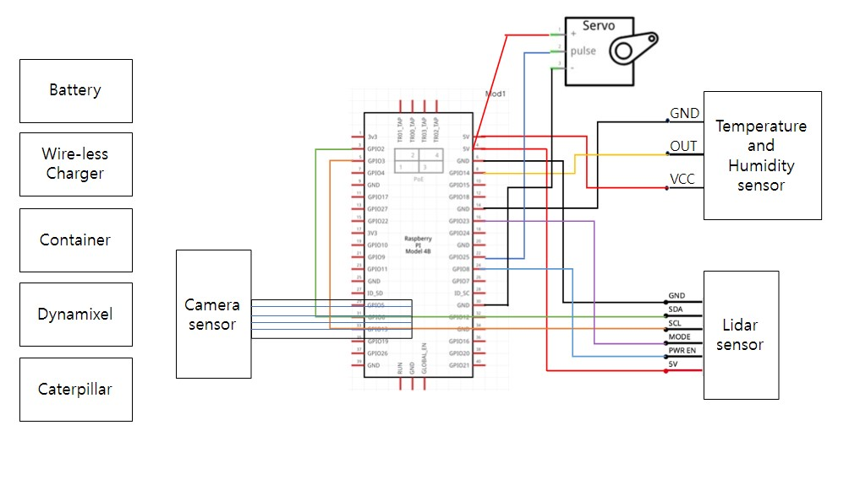
| 하드웨어 설계도 (1/2)
[모체로봇 하드웨어 설계도]
센서 종류 | 연결 핀 | 설명
온습도센서 | GND | 라즈베리파이의 GND에 연결
 | OUT | 라즈베리파이의 GPIO23에 연결
 | VCC | 라즈베리파이의 5V에 연결
라이다 센서 | GND | 라즈베리파이의 GND에 연결
 | SDA | 라즈베리파이의 GPIO2에 연결
 | SCL | 라즈베리파이의 GPIO3에 연결
 | MODE | 라즈베리파이의 GPIO24에 연결
 | PWR EN | 라즈베리파이의 GPIO12에 연결
 | 5V | 라즈베리파이의 5V에 연결
서보모터 | GND | 라즈베리파이의 GND에 연결
 | PULSE | 라즈베리파이의 GPIO25에 연결
 | VCC | 라즈베리파이의 5V에 연결
카메라센서 | - | 라즈베리파이 CSI 포트에 연결
배터리
무선충전장치
컨테이너
다이나믹셀
캐터필러
[그림 30] 모체로봇 하드웨어 설계도
한이음 ▶ 프로그램 설계서

Slide 40
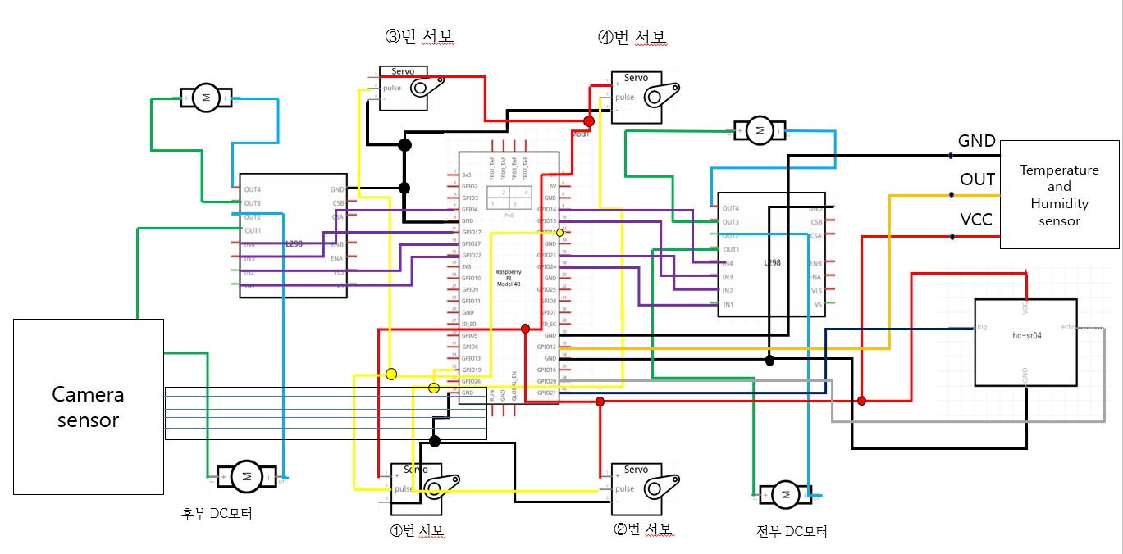
| 하드웨어 설계도 (2/2)
[소형로봇 하드웨어 설계도]
센서종류 | 연결핀 | 설명
초음파센서 | trig | 라즈베리파이 gp21에 연결
 | echo | 라즈베리파이 gp20에 연결
 | GND | 라즈베리파이 GND에 연결
 | VCC | 라즈베리파이 5V에 연결
온습도 센서 | GND | 라즈베리파이 GND에 연결
 | VCC | 라즈베리파이 5V에 연결
 | S | 라즈베리파이 gp12에 연결
서보모터1 | GND | 라즈베리파이 GND에 연결
 | VCC | 라즈베리파이 5V에 연결
 | 데이터 핀 | 라즈베리파이 gp18에 연결
서보모터2 | GND | 라즈베리파이 GND에 연결
 | VCC | 라즈베리파이 5V에 연결
 | 데이터 핀 | 라즈베리파이 gp19에 연결
서보모터3 | GND | 라즈베리파이 GND에 연결
 | VCC | 라즈베리파이 5V에 연결
 | 데이터 핀 | 라즈베리파이 gp18에 연결
서보모터4 | GND | 라즈베리파이 GND에 연결
 | VCC | 라즈베리파이 5V에 연결
 | 데이터 핀 | 라즈베리파이 gp19에 연결
카메라센서 | - | 라즈베리파이 CSI 포트에 연결
[그림 31] 소형로봇 하드웨어 설계도
한이음 ▶ 프로그램 설계서

Slide 41
| 화면 - 목록
구분 | 화면 번호 | 화면 명
LOG | LOG-01-01 | 웹 로그인
STR | STR-01-01 | 모체 로봇 실시간 스트리밍
 | STR-02-01 | 소형 로봇 실시간 스트리밍
LOC | LOC-01-01 | 모체 로봇 실시간 위치-자체 지도
 | LOC-01-02 | 모체 로봇 실시간 위치-카카오맵 API
 | LOC-01-03 | 모체 로봇 배터리 잔량 확인
 | LOC-02-01 | 소형 로봇 실시간 위치-자체 지도
 | LOC-02-02 | 소형 로봇 실시간 위치-카카오맵 API
 | LOC-02-03 | 소형 로봇 배터리 잔량 확인
DATA | DATA-01-01 | 모체 로봇 수집 데이터-온습도 그래프
 | DATA-01-02 | 모체 로봇 수집 데이터-소리 그래프
 | DATA-01-03 | 모체 로봇 탐사 정보-시작 위치 정보
 | DATA-01-04 | 모체 로봇 탐사 정보-시작 시간 정보
 | DATA-02-01 | 모체 로봇 수집 데이터-온습도 그래프
 | DATA-02-02 | 모체 로봇 수집 데이터-소리 그래프
 | DATA-02-03 | 모체 로봇 탐사 정보-시작 위치 정보
 | DATA-02-04 | 모체 로봇 탐사 정보-시작 시간 정보
구분 | 화면 번호 | 화면 명
CTR | CTR-01-01 | 모체 로봇 실시간 스트리밍
 | CTR-01-02 | 모체 로봇 방향 제어
 | CTR-01-03 | 모체 로봇 배터리 잔량 확인
 | CTR-02-01 | 소형 로봇 실시간 스트리밍
 | CTR-02-02 | 소형 로봇 방향 제어
 | CTR-02-03 | 소형 로봇 배터리 잔량 확인
VID | VID-01-01 | 과거 영상 검색-날짜
 | VID-01-02 | 과거 영상 검색-제목
 | VID-01-03 | 과거 영상 목록
 | VID-01-04 | 과거 영상 재생
한이음 ▶ 프로그램 설계서

Slide 42
| 테이블 - 목록
테이블명(영문) | 테이블명(한글) | 설명
user | 웹 관리자 계정 | web 관제 서버에 로그인 가능한 관리자 계정으로 배포 전 미리 생성
mRobot | 모체 로봇 상태 정보 | 모체 로봇 배터리 정보, 컨테이너 개폐여부, 개폐 시간 등 상태 저장
sRobot | 소형 로봇 상태 정보 | 소형 로봇 배터리 정보 및 탐사 시작 시간 저장
mRobot_info | 모체 로봇 센서 데이터 정보 | 모체 로봇에 부착된 센서로 수집한 데이터 정보 주기적으로 저장
sRobot_info | 소형 로봇 센서 데이터 정보 | 소형 로봇에 부착된 센서로 수집한 데이터 정보 주기적으로 저장
mRobot_video | 모체 로봇 영상 정보 | 모체 로봇 적외선 카메라로 촬영한 영상 탐사 종료 후 열람 위해 저장
sRobot_video | 소형 로봇 영상 정보 | 소형 로봇 적외선 카메라로 촬영한 영상 탐사 종료 후 열람 위해 저장
한이음 ▶ 프로그램 설계서

Slide 43
| 테이블 정의서 (1/4)
[user 테이블]
[mRobot 테이블]
순번 | column | 한글명 | 자료형 | NULL | KEY
1 | user_no | 유저번호 | int UNSIGNED | no | pri
2 | user_id | 아이디 | varchar(20) | no | uni
3 | user_password | 비밀번호 | varchar(20) | no
4 | name | 이름 | varchar(5) | no
foreign key | column | reference
순번 | column | 한글명 | 자료형 | NULL | KEY
1 | mRobot_id | 순번 | int UNSIGNED | no | pri
2 | m_startTime | 시작시간 | TIMESTAMP | yes
3 | container_time | 컨테이너 개폐시간 | TIMESTAMP | yes
4 | servo_container | 컨테이너 개폐여부 | tinyint UNSIGNED | no
5 | m_battery | 배터리 | int UNSIGNED | no
foreign key | column | reference
[그림 32] DB user 테이블 정의서
[그림 33] DB mRobot 테이블 정의서
설명: 웹 user 정보
저장 시기: web서버 사용 전
저장 주기: x
데이터: 서버 관리자가 직접 설정
설명: 모체 로봇 상태 정보
저장 시기: 탐사 시작부터 탐사 종료까지
저장 주기: 30초
데이터: 서보모터 및 라즈베리파이
한이음 ▶ 프로그램 설계서

Slide 44
| 테이블 정의서 (2/4)
[sRobot 테이블]
[mRobot_info 테이블]
순번 | column | 한글명 | 자료형 | NULL | KEY
1 | sRobot_id | 순번 | int UNSIGNED | no | pri
2 | s_startTime | 탐사 시작시간 | TIMESTAMP | yes
3 | s_battery | 배터리 | int UNSIGNED | no
foreign key | column | reference
 | s_startTime | mRobot.container_time
순번 | column | 한글명 | 자료형 | NULL | KEY
1 | mRobot_info_id | 순번 | int UNSIGNED | no | pri
2 | mHumidity | 습도 | float | no
3 | mTemp | 온도 | float | no
4 | mLocate | 위치 | double | no
foreign key | column | reference
 | mRobot_info_id | mRobot. mRobot_id
[그림 34] DB sRobot 테이블 정의서
[그림 35] DB mRobot_info 테이블 정의서
설명: 소형 로봇 상태 정보
저장 시기: 탐사 시작부터 탐사 종료까지
저장 주기: 30초
데이터: 라즈베리파이
설명: 모체 로봇 센서 데이터 정보
저장 시기: 연속
저장 주기: 30초
데이터: 온습도 센서 및 GPS 모듈 센서
한이음 ▶ 프로그램 설계서

Slide 45
| 테이블 정의서 (3/4)
[sRobot_info 테이블]
[mRobot_video 테이블]
순번 | column | 한글명 | 자료형 | NULL | KEY
1 | mRobot_info_id | 순번 | int UNSIGNED | no | pri
2 | sHumidity | 습도 | float | no
3 | sTemp | 온도 | float | no
4 | sLocate | 위치 | double | no
foreign key | column | reference
 | sRobot_info_id | sRobot. sRobot_id
순번 | column | 한글명 | 자료형 | NULL | KEY
1 | mVideo_id | 순번 | int UNSIGNED | no | pri
2 | mVideo_name | 이름 | varchar(10) | no
3 | mVideo_film | 영상 | LONGBLOB | no
foreign key | column | reference
[그림 36] DB sRobot_info 테이블 정의서
[그림 37] DB mRobot_video 테이블 정의서
설명: 소형 로봇 센서 데이터 정보
저장 시기: 연속
저장 주기: 30초
데이터: 온습도 센서 및 GPS 모듈 센서
설명: 모체 로봇 영상 정보
저장 시기: 탐사 종료 후
저장 주기: x
데이터: 적외선 카메라 센서 데이터
한이음 ▶ 프로그램 설계서

Slide 46
| 테이블 정의서 (4/4)
[sRobot_video 테이블]
순번 | column | 한글명 | 자료형 | NULL | KEY
1 | sVideo_id | 순번 | int UNSIGNED | no | pri
2 | sVideo_name | 이름 | varchar(10) | no
3 | sVideo_film | 영상 | LONGBLOB | no
foreign key | column | reference
[그림 38] DB sRobot_video 테이블 정의서
설명: 소형 로봇 영상 정보
저장 시기: 탐사 종료 후
저장 주기: x
데이터: 적외선 카메라 센서 데이터
한이음 ▶ 프로그램 설계서

Slide 47
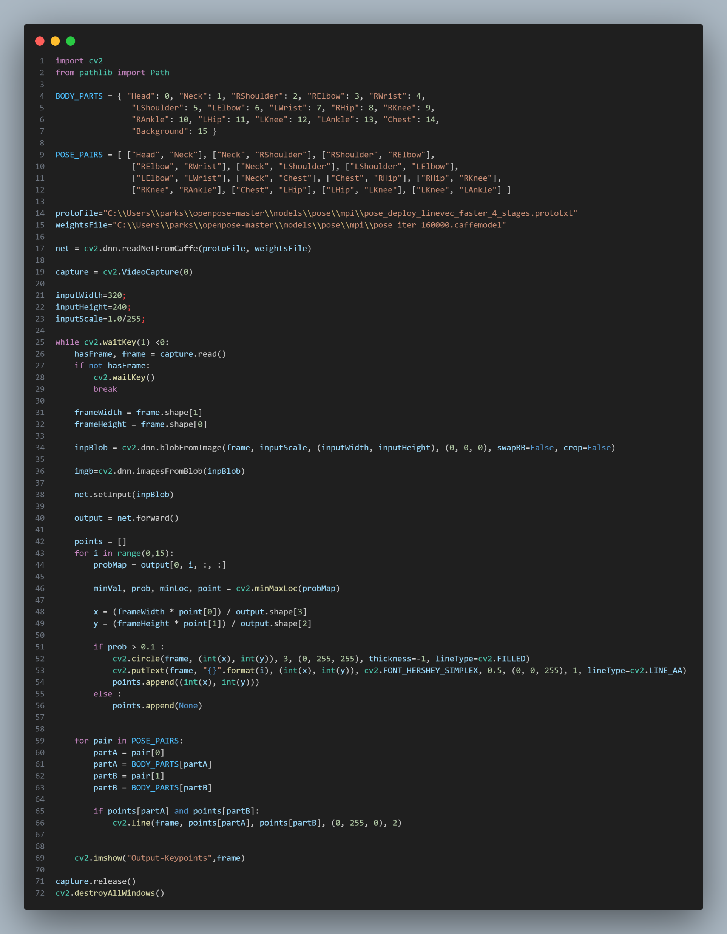

| 핵심소스코드(1)
[OpenPose를 활용한 객체 탐지 code]
재난 지역을 탐사하는 로봇의 목적에 맞게 신체 일부만이 카메라에 탐지돼도 사람이라고 인식할 수 있도록 데이터셋 변경, 신경망 구조에 추가하여 학습시킴. 신체 일부분 간 관계를 고려하여 관절을 선으로 연결, 신체의 어디 부분인지를 파악하여 web 스트리밍 화면으로 실시간 탐지 가능.
[그림 39] OpenPose 객체 탐지 핵심소스코드
한이음 ▶ 프로그램 설계서

Slide 48
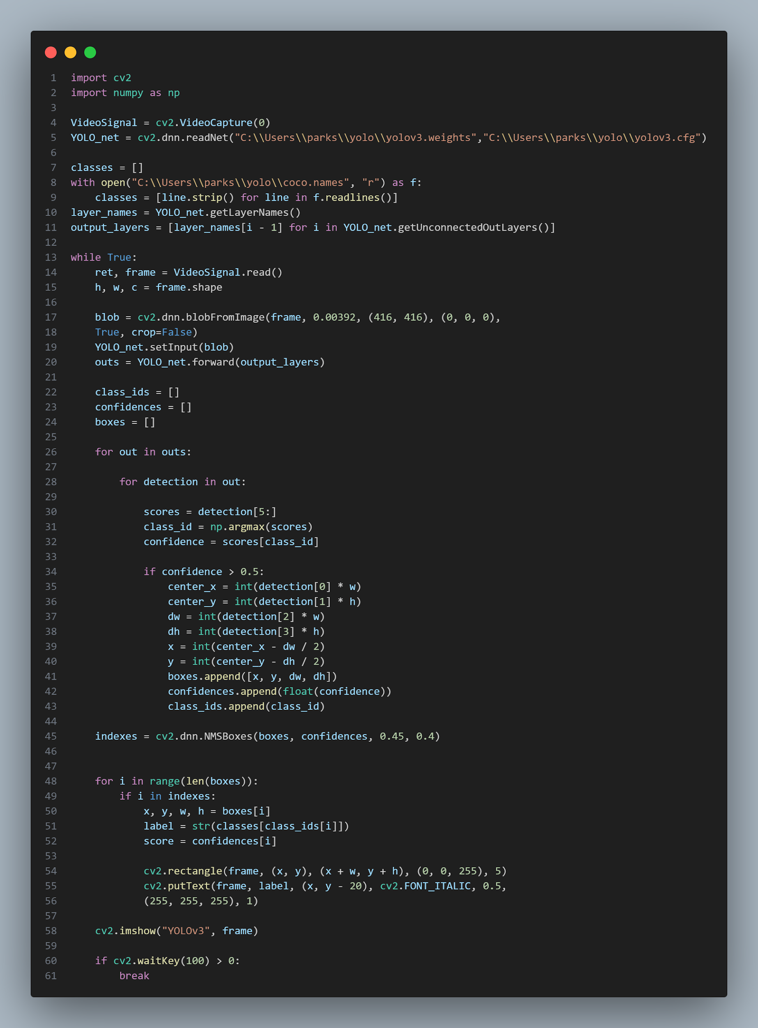
| 핵심소스코드(2)
[YOLO를 활용한 객체 탐지 code]
재난 지역을 탐사하는 로봇의 목적에 맞게 탐사 시 탐지할 가능성이 높은 객체를 위주로 데이터셋을 변경하여 로봇을 학습해 정확도를 높임. 또한 입력 이미지의 예측 Bounding Box 개수를 늘려 로봇이 전송한 스트리밍 영상 프레임 하나에서 3개의 객체를 동시에 탐지 가능. loss function 설계에서 최적의 값을 찾아 실제 환경에서 다양한 크기와 형태의 객체를 탐지 가능.
[그림 40] YOLO 객체 탐지 핵심소스코드
한이음 ▶ 프로그램 설계서

Slide 49
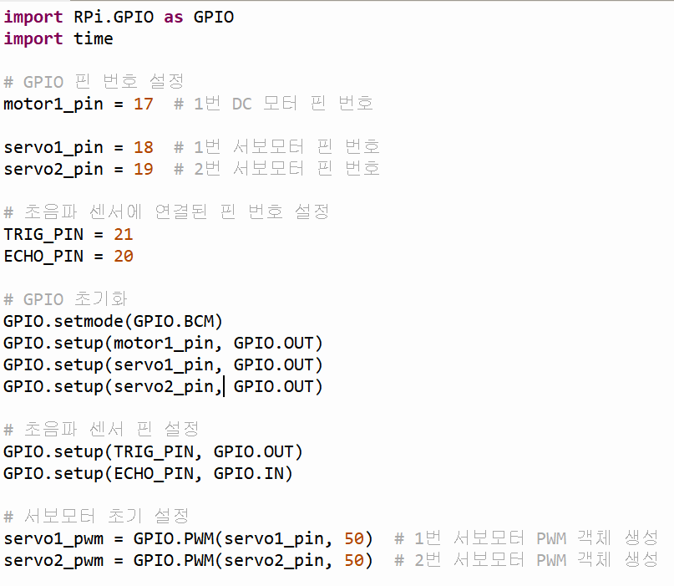
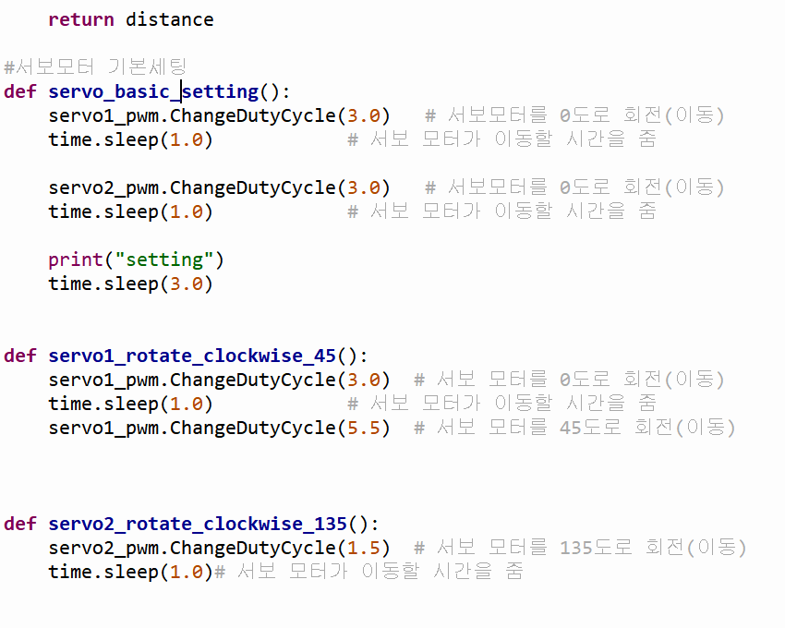
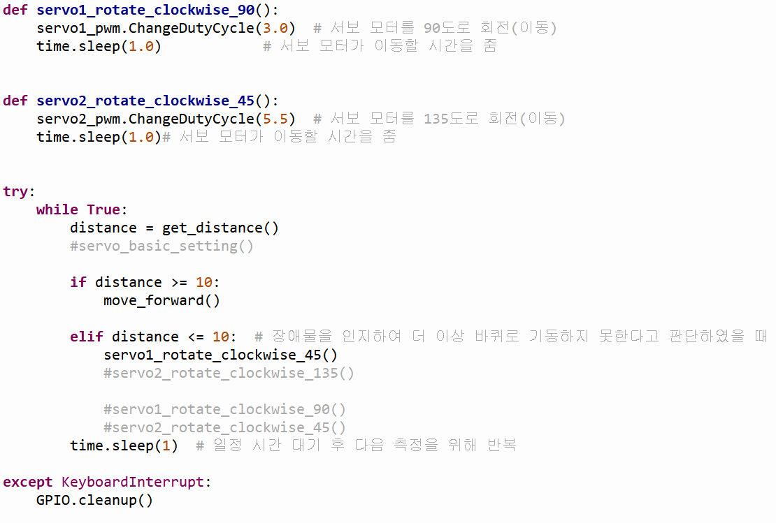
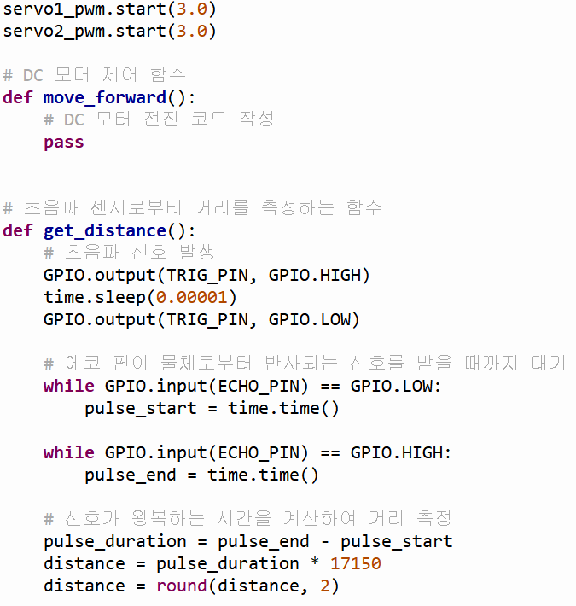
| 핵심소스코드(3)
[소형 로봇 관절 구현]
바퀴 주행이 가능한 환경은 기동성을 보장하도록 바퀴만 동작함. 만약 장애물을 만나는 경우 관절을 움직여 관절과 바퀴의 가변적 주행으로 장애물 통과 능력을 보장함. 아래의 순서는 소형 로봇의 여러 관절 중 첫 번째 관절의 움직임을 설명함.
[그림 41] 소형로봇 관절 구현 핵심소스코드
한이음 ▶ 프로그램 설계서

Slide 50
| 참조- 개발 환경 및 설명
구분 |  | 상세내용
S/W 개발환경 | OS | Raspbian, Windows 10, Linux(Ubuntu)
 | 개발환경(IDE) | IntelliJ, Visual Studio, Thonny, VS Code, Eclipse, MySQL
 | 개발도구 | SpringBoot, Html, CSS, JavaScript
 | 개발언어 | Python, Java
 | 기타사항 | -
H/W 구성장비 | 디바이스 | 보조배터리, 무선충전장치, 서보 모터, DC모터, 다이나믹셀, 캐터필러, 오프로드 바퀴
 | 센서 | LiDAR 센서, 온습도 센서, 초음파 센서, 적외선 카메라 센서, 라즈베리파이 카메라 센서
 | 통신 | 라즈베리파이, Wifi
 | 언어 | Python
 | 기타사항 | 관절보호 캡, 관절 연결 프레임
프로젝트 관리환경 | 형상관리 | 구글 공유 드라이브, GitLab, GitHub
 | 의사소통관리 | 일일업무보고서 작성, 카카오톡 실시간 공유, 오프라인미팅
 | 기타사항 | -
한이음 ▶ 프로그램 설계서

Slide 51


| 참조-S/W 기능 실사 사진
[그림 42] SLAM 지도 구현 예상 사진
[그림 43] 재난 지역 정보 화면 구성 예상 사진
SLAM
☐ SLAM 알고리즘을 이용한 자율주행으로 탐사 지역 공간에 대한 지도 및 위치 확인 가능
재난 정보
☐ KAKAO지도 API를 이용하여 현재 재난 발생 지역 위치 지도에 표시
☐ 기상청 API를 이용하여 현재 재난 지역의 날씨와 기상 등 표시
한이음 ▶ 프로그램 설계서

Slide 52



| 참조- H/W 기능 실사사진
[그림 44] 모체 로봇 구현 예상 사진
[그림 45] 소형 로봇 관절 구현 예상 사진
[그림 46] 소형 로봇 구현 예상 사진
모체 로봇
☐ 캥거루형 로봇으로 제작하여 배터리와 크기 제약을 상쇄시켜 장시간 넓은 범위 탐사 가능
☐ 이동장치를 캐터필러 바퀴로 사용하여 장애물 통과에 유리
소형 로봇
☐ 뱀형 로봇으로 제작하여 좁고 장애물이 많은 지형에서도 주행 가능
☐ 바퀴 주행이 가능한 지형인 경우 바퀴 주행으로 기동성을 높이고 장애물을 만난 경우 능동형 관절 시스템으로 주행
한이음 ▶ 프로그램 설계서

Slide 53







| 참조-프로젝트 관리
[프로젝트 관리]
[형상관리]
[이슈관리]
[그림 47] 프로젝트 관리 현황
[그림 49] 이슈관리 현황
[그림 48] 형상관리 현황
구글 공유 드라이브에서 보고서 및 회의록 등 각종 서류 관리
GitLab 및 개인 Github를 이용한 code 관리
카카오톡 실시간 공유 및 일일업무보고서 의논사항 작성
한이음 ▶ 프로그램 설계서

Slide 54
| 참조- 그림 목록
[그림 1] 전체 서비스 구성도
[그림 2] Web 서버 서비스 구성도
[그림 3] 모체로봇 서비스 구성도
[그림 4] 소형로봇 서비스 구성도
[그림 5] 데이터 흐름도
[그림 6] 모체로봇 하드웨어/센서 구성도
[그림 7] 소형로봇 하드웨어/센서 구성도
[그림 8] 메뉴 구성도
[그림 9] 화면 설계서_web 로그인
[그림 10] 화면 설계서_실시간 스트리밍
[그림 11] 화면 설계서_실시간 휘치 확인
[그림 12] 화면 설계서_재난 지역 정보
[그림 13] 화면 설계서_모체 로봇 데이터
[그림 14] 화면 설계서_소형 로봇 데이터
[그림 15] 화면 설계서_수동 컨트롤러
[그림 16] 화면 설계서_지난 영상 파일
[그림 17] 엔티티 관계도
[그림 18] 모체 로봇 기능 흐름도
[그림 19] 소형로봇 관절제어
[그림 20] 소형로봇 모체로봇 간 데이터 전송
[그림 21] 소형로봇 객체탐지 및 재난지 탐사
[그림 22] 객체 신체 부위 탐지 알고리즘
[그림 23] 객체 신체 부위 탐지 알고리즘 적용 사진
[그림 24] 재난지 객체 탐지 흐름도
[그림 25] 재난지 객체 탐지 알고리즘 적용 사진
[그림 26] 모체 로봇 컨테이너 흐름도
[그림 27] 모체로봇 제작 설계도
[그림 28] 뱀형 소형 로봇 관절 흐름도
[그림 29] 소형 로봇 관절 구현 사진
[그림 30] 모체로봇 하드웨어 설계도
[그림 31] 소형로봇 하드웨어 설계도
[그림 32] DB user 테이블 정의서
[그림 33] DB mRobot 테이블 정의서
[그림 34] DB sRobot 테이블 정의서
[그림 35] DB mRobot_info 테이블 정의서
[그림 36] DB sRobot_info 테이블 정의서
[그림 37] DB mRobot_video 테이블 정의서
[그림 38] DB sRobot_video 테이블 정의서
[그림 39] OpenPose 객체 탐지 핵심소스코드
[그림 40] YOLO 객체 탐지 핵심소스코드
[그림 41] 소형로봇 관절 구현 핵심소스코드
[그림 42] SLAM 지도 구현 예상 사진
[그림 43] 재난 지역 정보 화면 구성 예상 사진
[그림 44] 모체 로봇 구현 예상 사진
[그림 45] 소형 로봇 관절 구현 예상 사진
[그림 46] 소형 로봇 구현 예상 사진
[그림 47] 프로젝트 관리 현황
[그림 48] 형상관리 현황
한이음 ▶ 프로그램 설계서

Slide 55

내가 기획한 ICT가
세상을 바꾼다면?
Thank you
한이음 ▶ 프로그램 설계서
Notes:
55

